Slide 1
人工智能原理
张永刚
吉林大学计算机科学与技术学院
吉林大学符号计算与知识工程教育部重点实验室
zhangyg@jlu.edu.cn

Slide 2
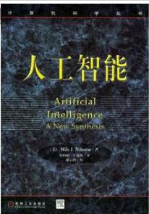
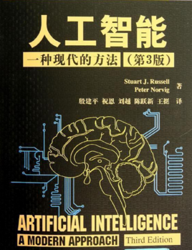
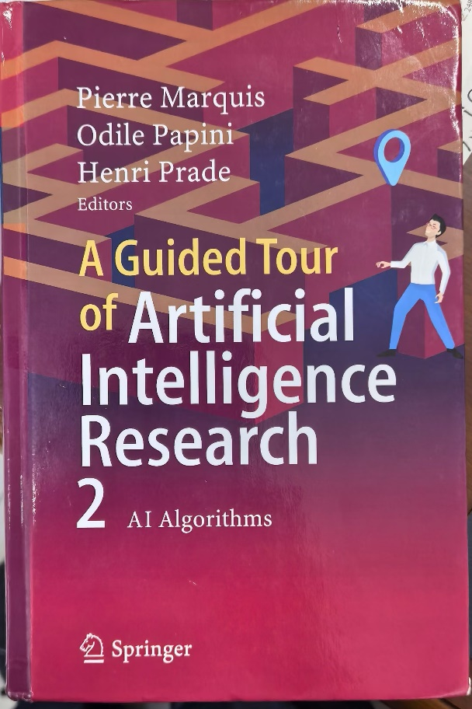
主要参考书

Slide 3
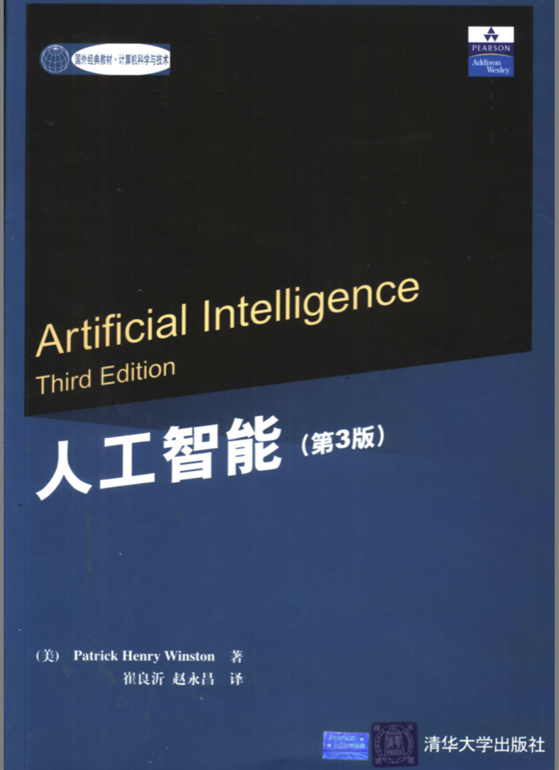
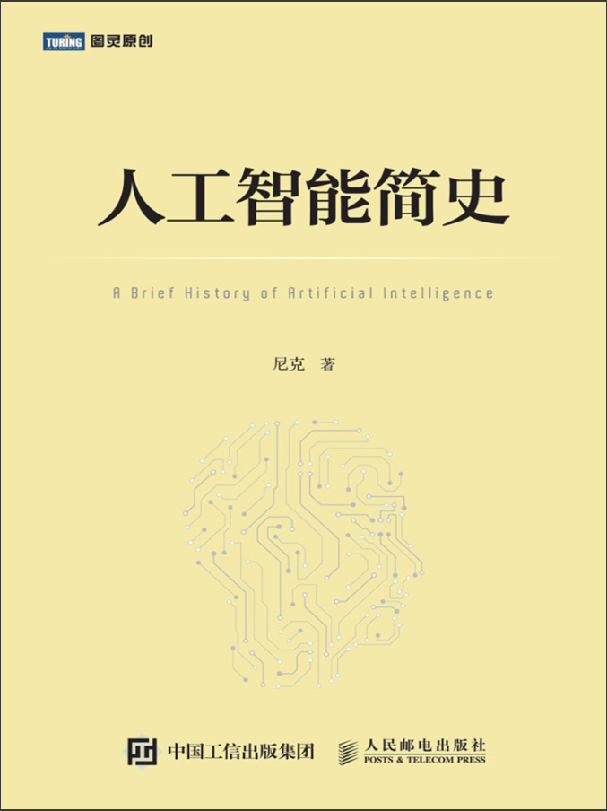
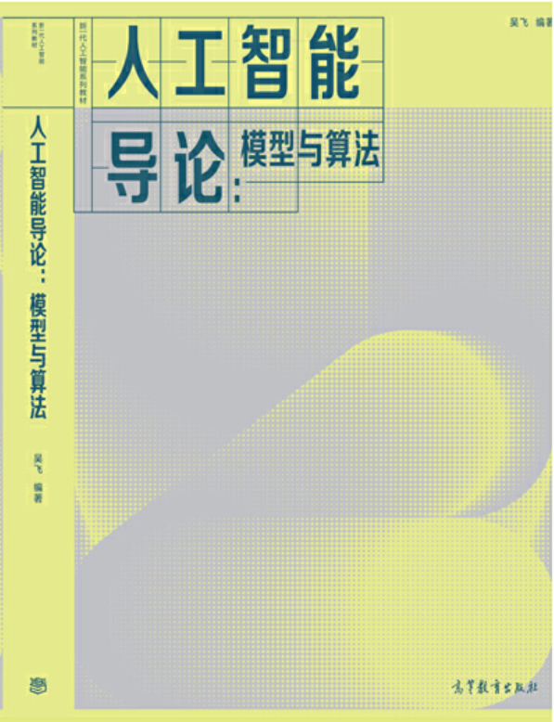
其他参考书

Slide 4
课 程 内 容
一、课程背景
二、产生式系统表示及其搜索方法
——A*，AO*，a-β剪枝，约束求解，智能规划，学习-推理……
三、逻辑表示及其推理方法
——推理、归结、表推演、SAT、神经符号推理……
四、其他方法

Slide 5
第一章 人工智能简介

Slide 6
人类千古年来的梦想
不断地从自然力的束缚下解放自己
古代：利用物质资源 制造人力的工具
扩展人的体质功能 支持农业社会的文明
近代：利用能量的资源 制造动力工具
扩展人的体力功能 支持工业社会的文明
现代：利用信息资源 制造智能工具
扩展人的智力功能 导致信息社会

Slide 7
人工智能（Artificial Intelligence）
研究如何用计算机去模拟、延伸和扩展人的智能；
如何把计算机用得更聪明；
如何设计和建造具有高智能水平的计算机应用系统；
如何设计和制造更聪明的智能计算机
一门由计算机科学、控制论、信息论、语言学、神经生理学、
心理学、数学、哲学等多种学科相互渗透而发展起来的综合性
新学科
二十世纪七十年代以来世界三大尖端技术 （空间技术、能源
技术、人工智能）之一
二十一世纪三大尖端技术（基因工程、纳米科学、人工智能）之一
计算机科学技术的前沿科技领域

Slide 8
杰出人物
20世纪40位图灵奖获得者中有6位人工智能学者：
Marvin Minsky(1969年), 美国
知识的框架理论（Frame Theory）创立者
John McCarthy(1971年),美国
人工智能之父，LISP语言的发明者
Herbert Simon和Allen Newell(1975年),美国
人工智能符号主义学派的创始人
Edward Feigenbaum和Raj Reddy (1994年), 美国
大型人工智能系统的开拓者
可见人工智能在信息科学中的地位。
Leslie Gabriel Valiant(莱斯利·瓦里安特) (2010年),英国
在机器学习理论、计算复杂性理论以及计算神经学领域的突出贡献
Judea Pearl (犹大·伯尔 )(2011年)，美国
最早提出概率和因果性推理演算法
Yoshua Bengio、Yann LeCun、Geoffrey Hinton（2018）
深度学习三巨头
(首位图灵奖的华裔科学家姚期智(Andrew Chi-Chih Yao) (2000年) 在计算理论方面的贡献)
ACM 公告：虽然在 20 世纪 80 年代引入了人工神经网络作为帮助计算机识别模式和模拟人类智能的工具，但到了 21 世纪初，LeCun、Hinton 和 Bengio 是仍坚持这种方法的小团体。虽然他们重新点燃人工智能社区对神经网络兴趣的努力在最初曾遭到怀疑，但其想法引发了重大的技术进步，其方法现在已成为该领域的主导范例。

Slide 9
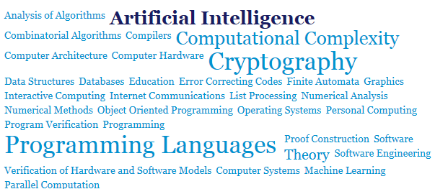
杰出人物
http://amturing.acm.org/

Slide 10
重要国际会议
IJCAI（International Joint Conference on AI）
国际人工智能联合会议（http://ijcai.org/）
AI界最高级别的学术盛会，中国计算机学会A类会议
创会时间： 1969年
每两年开一次，组委会决定在2016年起每年举办一届.
2013年投稿1473，录用413，录用率28%
——北京 第一次在中国举行
……
2019年在中国澳门
2020年在日本横滨（线上）
2021年在加拿大蒙特利尔（线上）
2022年在奥地利维也纳
2023年在中国澳门
2024年在韩国济州岛

Slide 11
AAAI
AAAI Conference on Artificial Intelligence的简称
会议主办方(sponsor) :AAAI,原为美国人工智能学会(American Association for Artificial Intelligence)，2007年改名为国际人工智能促进协会（The Association for the Advancement of Artificial Intelligence)CCF A类会议
1980年第一届AAAI召开，此后每年举办一次
......
2019年在美国夏威夷
2020年在美国纽约
2021年（在线）
2022年（在线）
2023年在美国华盛顿
2024年在加拿大温哥华

Slide 12
ECAI 、AJCAI （澳大利亚）、CAI（加拿大） 、AAMAS （International Conference on Autonomous Agents and Multiagent Systems ）、ICAPS（International Conference on Automated Planning and Scheduling） 、ICML(International Conference on Machine Learning,中国计算机学会A类会议 )

Slide 13
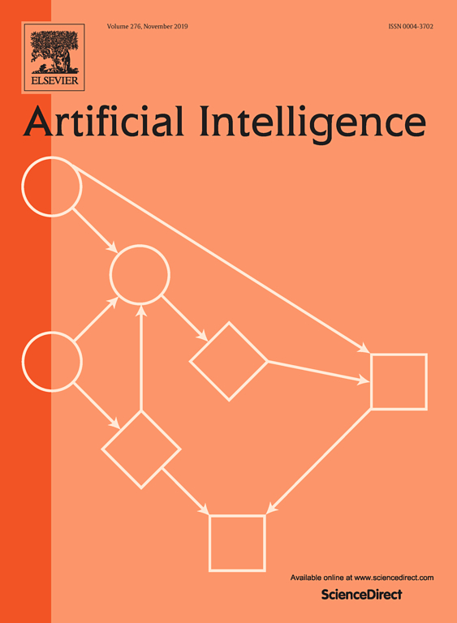
重要国际刊物
Artificial Intelligence
出版社 ：世界上公认的高质量
学术期刊出版集团荷兰Elsevier
SCI收录
创刊时间 ：1970年
每期论文篇数 ：4篇左右
平均审稿周期为9个月
期刊的主编：
P. Doherty——Linköping University, Linköping, Sweden
S. Thiebaux——Australian National University College of Engineering and Computer Science, Canberra, Australia
中国计算机学会A类期刊

Slide 14
重要国际刊物
1979年起，AAAI定期出版：
《AI Magazine》
中国计算机学会推荐的人工智能国际学术刊物
A类:
AI
IEEE Transactions on Pattern Analysis and Machine Intelligence
Journal of Machine Learning Research
International Journal of Computer Vision

Slide 15
国内重要会议
1981年成立中国人工智能学会
全国人工智能学术年会（CAAI）。
1990年首次召开中国人工智能联合会议（CJCAI）。
中国计算机学会人工智能会议(CCF-AI)
中国计算机学会主办
中国计算机学会人工智能与模式识别专业委员会协办

Slide 16
一、什么是人工智能？
二、人工智能的历史
三、人工智能的不同研究流派
四、人工智能的主要研究领域及其发展
五、人工智能与其它领域的交叉

Slide 17
一、什么是人工智能？

Slide 18
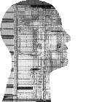
1、智能
智能
人类在认识和改造世界的活动中，由脑力劳动表现出来的能力。
包括感知、理解、抽象、分析、推理、判断、学习和对变化环境的适应等等
疑问：
仅限于人？一般动物没有吗？
为什么说猩猩一类动物比一般动物智力高？
若只限于人，那么机器就更不能谈什么智能了，也就无人工智能可言了！
所以，智能本身现在无法下精确的定义。

Slide 19
1、智能
基于计算机的智能
如果一种行为或一系列行为能完成人类所做到的事， 就说它是智能的。

Slide 20
2、人工智能
人工智能又称为智能模拟，用计算机模拟人脑的智能行为。包括感知、学习、推理、对策、决策、预测、直觉、联想。
Nilson(Stanford): AI是关于知识的科学，即怎样获取、表示和使用知识的科学
Feigenbaum(Stanford):AI是知识信息处理系统
Winston(MIT):AI就是研究如何使计算机去做过去只有人才能做的富有智能的工作

Slide 21
It is the science and engineering of making intelligent machines, especially intelligent computer programs. It is related to the similar task of using computers to understand human intelligence, but AI does not have to confine itself to methods that are biologically observable.
--McCarthy
人工智能既包含理论研究的内容又包含工程方面的内容.
人工智能的研究注意智能系统的效果而不是单纯的对人的智能行为的模拟.
(人工智能研究的出发点与生物学家不同。生物学家研究智能行为是从脑的结构和神经细胞的组织入手。
人工智能研究者主要从智能行为的过程与表现入手，重点放在智能行为的实际效果上)

Slide 22
3、人工智能的研究目标
根本目标 要求计算机不仅能模拟而且可以延伸、扩展人的智能,达到甚至超过人类智能的水平。
附：关于智能本质的争论
Von Neumann：计算机决不会有智能。
Turing：计算机是能达到人的智力水平的。
McCarthy：人工智能的所有主要问题都是难解的。
Minsky：人工智能是有史以来最难的科学之一;思维的社会无统一的知识表示和理论基础。
Brooks：无需表示、无需推理的智能。
反对派的核心观点：计算机只能解决形式化的问题，而客观世界的问题则是非形式化的，是变化无穷的。

Slide 23
近期目标
使现有的计算机不仅能做一般的数值计算及非数值信息的数据处理，而且能运用知识处理问题，能模拟人类的部分智能行为。
作为工程技术学科，人工智能的目标是提出建造人工智能系统的新技术、新方法和新理论，并在此基础上研制出具有智能行为的计算机系统。
作为理论研究学科，人工智能的目标是提出能够描述和解释智能行为的概念与理论，为建立人工智能系统提供理论依据。

Slide 24
一、什么是人工智能？
二、人工智能的历史
三、人工智能的不同研究流派
四、人工智能的主要研究领域及其发展
五、人工智能与其它领域的交叉

Slide 25
二、人工智能的历史
AI is nearly as old as computing

Slide 26
人工智能的历史
Aristotle（公元前3 8 4 - 3 2 2）：古希腊伟大的哲学家、思想家，著名学者Plato的学生。
主要贡献:为形式逻辑奠定了基础。
三段论
Famous syllogism of Aristotle:
Every man is mortal
Socrates is a man
Deduction: Socrates is mortal
演绎推理特点：
一般 → 特殊;前提真，结论一定真

Slide 27
Bacon（1561-1626），英国哲学家和自然科学家。
主要贡献：
系统地提出了归纳法。
强调了知识的作用：“知识就是力量” 。
Socrates is a man
Socrates is mortal
Induction: Every man is mortal
Every mortal is a man
No man but Socrates is mortal
Etc.
归纳推理的特点：
特殊 → 一般;前提真，结论不一定真。

Slide 28
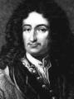
Leibniz(1646-1716) 德国数学家和哲学家
同Newton并列为微积分的发明者。
改进了Pascal的加法计算器，做出了能进行四则运算的手摇计算器，在计算工具的历史上占有一席位置。
对AI的主要贡献：提出的数理逻辑的思想，把形式逻辑符号化，从而能对人的思维进行运算和推理。Leibnitz提出的计划是：建立一种通用的符号语言，以及一种在此符号语言上进行推理的演算。
Leibnitz之梦：有一天所有的知识，包括精神和无形的真理，能够通过通用的代数演算放入一个单一的演绎系统。
此梦的初步实现归功于Boole。

Slide 29
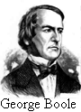
George Boole （1815-1864）
英国数学家、逻辑学家
主要贡献：初步实现了Leibnitz关于思维符号化和数学化的思想；提出了一种崭新的代数系统，被后世称为布尔代数。
凡传统逻辑（命题逻辑）能处理的问题，布尔代数都能处理，而某些能用布尔代数处理的问题，用传统逻辑处理却极其困难。

Slide 30
Frege（1848-1925）德国数理逻辑学家，
主要贡献：建立了谓词逻辑系统。
出版了《概念演算》、《算术的基本法则》等名著。

Slide 31
Godel（1906-1978）美籍奥地利数理逻辑学家
主要贡献：研究数理逻辑中一些带有根本性的问题，即形式系统的完备性和可判定性问题。
1930年证明了一阶谓词演算的完备性定理
1931年证明了：
第一条不完备性定理--任何包含初等数论的形式系统，如果它是协调的，那么一定是不完备的。
第二条不完备性定理是：如果这种形式系统是协调的，那么这种协调性一定不能在本系统中得到证明。
Godel的这两条定理彻底摧毁了Hilbert的建立无矛盾数学体系的纲领，对人工智能研究的意义在于，指出了把人的思维形式化和机械化的某种极限，在理论上证明了有些事情是做不到的。

Slide 32
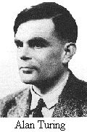
A·M·Turing （图灵）
（1912-1954）英国天才数学家
主要贡献：
1936年提出一种理想计算机的数学模型，后世称之为图灵机。
现已公认，所有可计算函数都能用图灵机计算--为电子计算机出现建立了理论根据。
在二次大战期间为盟军设计破译密码的机器，为盟军的最后胜利立下了汗马功劳。
1950年，在《Computing Machinery and Intelligence》一文中提出了著名的“Turing Test”
如果机器能成功的伪装成人欺骗观察者,就认为它具有了智能。

Slide 33
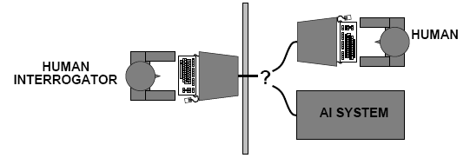
Turing Test的重要意义：使实验研究智能行为成为可能
1980年，美国哲学家John searle 在其论文
《心、大脑与程序》中提出Chinese Room Experiment

Slide 34
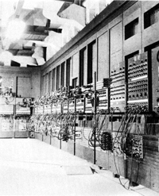
第一阶段：50年代人工智能的兴起和冷落
电子计算机的诞生——人工智能的物质基础。Mauchly（美国数学家）和Eckert等人共同发明了电子数字计算机ENIAC（1946年）。
占地面积达170平方米，重达30吨

Slide 35
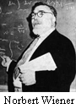
人工智能的开端
Norbert Wiener ：
所有人类智力的结果都是一种反馈的结果；反馈机制是有可能用机器模拟的

Slide 36
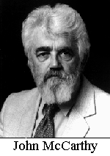
第一阶段：50年代人工智能的兴起和冷落
人工智能的问世
1956年，“人工智能之父”McCarthy：
Vermont “ Dartmouth人工智能夏季研究会”，命名： 人工智能
参加者：Minsky, Rochester, Shannon, Moore, Samuel, Selfridge, Solomonff, Simon, Newell等一批数学家、信息学家、心理学家、神经生理学家、计算机科学家。
（ McCarthy，2011年去世 ）

Slide 37
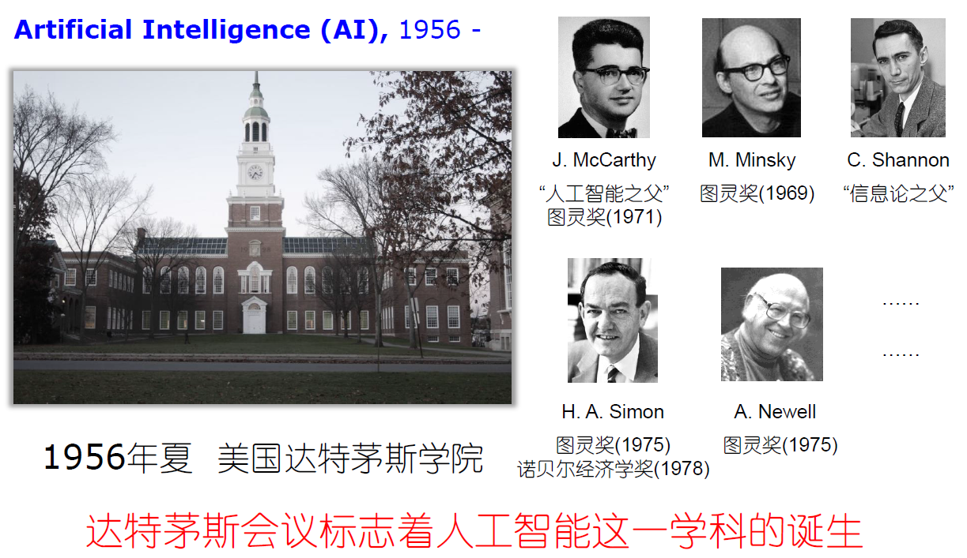
Summer Research Projection Artificial Intelligence

Slide 38
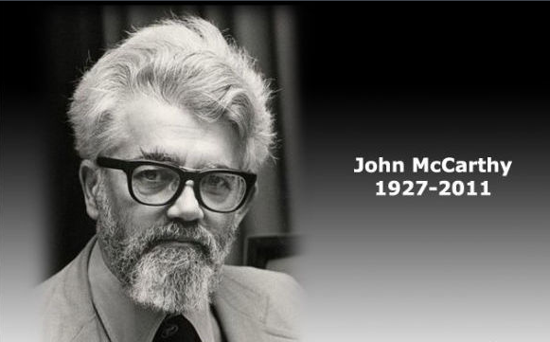
1927年出生于波士顿，他的父母都是美国共产党员，曾经为劳工和妇女的权利做出过斗争和贡献，他似乎也从父母那里继承了一些理想主义思想和组织才能。
麦卡锡从小就天资聪颖，小学时连续跳级，高中时开始自学加州理工学院一、二年级的微积分教材，把书上练习题全作了一遍，后来，他被加州理工学院数学系录取，并立刻申请直接进入大学三年级学习，而且很快得到了批准。

Slide 39
在加州理工学院的一次学术研讨会上，麦卡锡听到了伟大的计算机先驱冯·诺伊曼（John von Neumann）的学术报告：“自动操作下的自我复制”。
在报告中，冯·诺伊曼提出能够设计具有自我复制能力的机器，这个观点激发了麦卡锡的极大兴趣。他不禁暗暗思索，这种机器能不能拥有像人类一样的智能呢？可以说，与冯·诺伊曼的这次相遇和后来的交流，最终确定了麦卡锡终生的职业方向。
麦卡锡在24岁时就拿到了普林斯顿大学的博士学位，后来又结识了香农和IBM公司的纳撒尼尔·罗切斯特这些大师，还认识了他的好友明斯基。这些交往使得达特茅斯会议的组织成为可能。

Slide 40
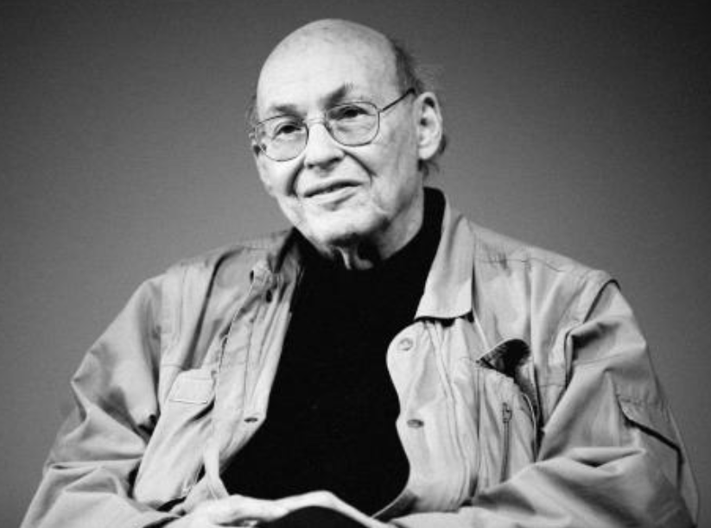
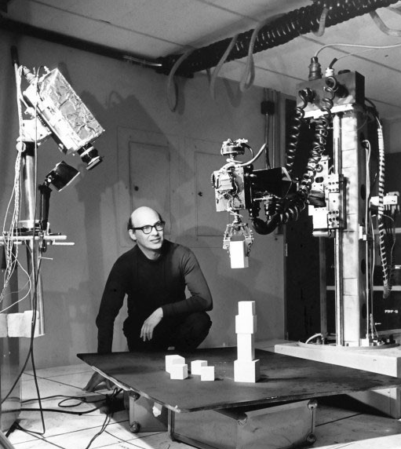
1927年出生于纽约，和麦卡锡同岁，他的父亲是一名眼科专家，也是画家和音乐家，他的母亲是一个活跃的犹太复国主义者。明斯基回忆童年时，说起过父亲：“我们家没有什么复杂的家具，只是到处都布满了各种各样的凸透镜、棱镜和光圈。我经常把父亲的这些器材拆得七零八落，但他从来不会因此责备我，而只是不声不响地将这些零件重新组装回去。”
父母亲所创造的这种充满科学和艺术氛围的环境，帮助明斯基从小就对自然科学表现出了很高的天分和学习热情，并取得了优异的学习成绩。但是第二次世界大战的爆发暂时终止了他的学业，明斯基应征加入海军，接受了电子学的训练，退伍后他进入哈佛大学攻读数学。明斯基的专业是数学，同时对物理学和生物学也有浓厚的兴趣，后来他又对人类最复杂的器官——大脑的奥秘开始着迷。
马文·明斯基Marvin Lee Minsky
1927-2016

Slide 41
1951年，明斯基和迪安·埃德蒙兹（Dean Edmonds）合作设计了SNARC，SNARC是“Stochastic Neural Analog Reinforcement Calculator”的缩写，意思是“随机神经网络模拟强化计算器”。它是第一个人工神经网络，尽管它只是用3000个真空管模拟40个神经元的运行，但它仍然能够在不断地尝试过程中学会一些解决问题的方法。明斯基将这项成果写成了博士论文，在进行博士论文答辩时，因为是数学博士论文，一位答辩导师抱怨说，明斯基所做的这些研究跟数学并没有多大的关系。对此，当时世界上最牛的数学家之一，伟大的冯·诺伊曼为他辩护说：“就算现在看起来它跟数学关系不大，但总有一天，你会发现它们之间是存在着密切联系的。”明斯基顺利地拿到了博士学位，笔者认为，他当时也许有“人生得一知己，斯世当以同怀视之”的感受吧。
在达特茅斯会议上，西蒙和纽厄尔的“逻辑理论家”、明斯基的SNARC和麦卡锡的α-β搜索法，是最受关注的学术成果。另一关键事件是麦卡锡首次提出人工智能，大师们的深入讨论和传播，推动人工智能成为计算机科学中一门独立的学科。
1958年，麦卡锡和明斯基先后转到麻省理工学院（Massachusetts Institute of Technology，MIT）工作，他们共同创建了MAC项目，这个项目后来演化为麻省理工学院人工智能实验室，这是世界上第一个人工智能实验室，为人工智能行业培养了无数的精英人才。
1969年，明斯基获得图灵奖。1971年，麦卡锡获得图灵奖。他们两人都曾被称为“人工智能之父”。

Slide 42
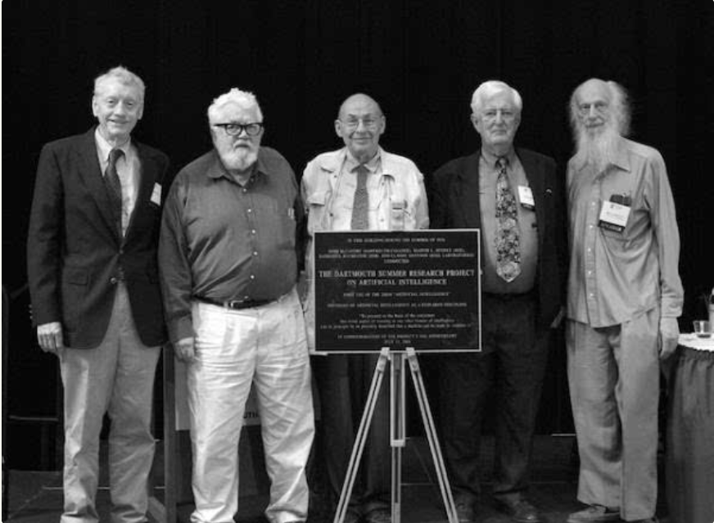
2006年，会议五十年后，当事人重聚达特茅斯。
左起：摩尔，麦卡锡，明斯基，赛弗里奇，所罗门诺夫

Slide 43
早期发展
机器定理证明
1956年，Newell和Simon的Logic Theorist（逻辑理论机）证明了《数学原理》第二章的38条定理，1963年全部52条定理。
1958年，王浩在IBM704上实现了一个定理机器证明程序，以3-5分钟的时间证明了《数学原理》中220条全部命题演算定理和150条一阶逻辑定理中的85%，1959年用了8.4分钟证明了全部定理。
1959年，Gelernter研制出了平面几何证明程序。
1965年Robinson提出了归结方法，把人工智能的研究向前推进了一大步。

Slide 44
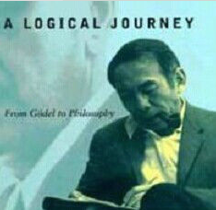
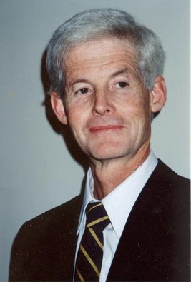
王浩（1921—1995）
数理逻辑学家
Stephen A. Cook
祖籍山东省德州市齐河县，生于山东省济南市。1939年毕业于现山东省济南第一中学，进入西南联大数学系学习，师从金岳霖先生。1943年获学士学位后又入清华大学研究生院哲学部学习，1945年以《论经验知识的基础》的论文获硕士学位。王浩在中学时代就对哲学有兴趣，念初中时他在父亲的建议下阅读过恩格斯的著作《反杜林论》和《路德维希·费尔巴哈与德国古典哲学的终结》。

Slide 45
1946年，王浩前往美国哈佛大学，在那里见到了当代美国著名哲学家、逻辑学家奎因（W.V.Quine），并随即开始学习他创立的形式公理系统。两年时间即获哈佛大学哲学博士学位。在哈佛短暂教学之后赴苏黎世与贝奈斯（Paul Bernays）一起工作。
1954-1956年，在牛津大学任第二届约翰-洛克讲座主讲，又任逻辑及数理哲学高级教职，主持数学基础讨论班。1961-1967年，任哈佛大学教授。
1967-1991年，任洛克菲勒大学逻辑学教授。20世纪50年代初被选为美国科学院院士，后又被选为不列颠科学院外国院士。
1983年，被国际人工智能联合会授予第一届“数学定理机械证明里程碑奖”，以表彰他在数学定理机械证明研究领域中所作的开创性贡献。著有《数理逻辑概论》、《从数学到哲学》、《哥德尔》、《超越分析哲学》等专著。

Slide 46
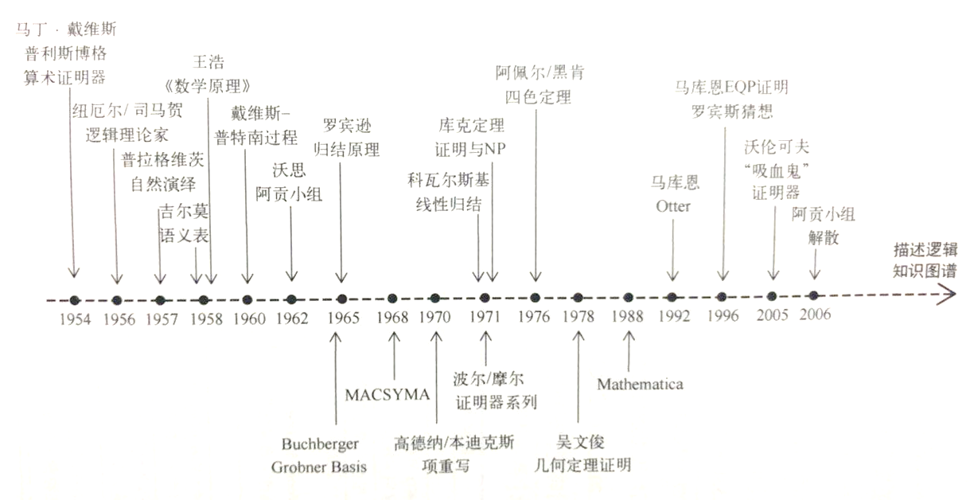

Slide 47
早期发展
机器学习
1956年，Samuel研制了跳棋程序，该程序具有学习功能，能够从棋谱中学习，也能在实践中总结经验，提高棋艺。1959年打败了设计者Samuel本人，1962年击败了美国一个州的冠军。
模式识别与计算机视觉
1956年，Selfridge研制出第一个字符识别程序，1959年他又推出了功能更强的模式识别程序。1965年，Roberts编制了可以分辨积木构造的程序，开创了计算机视觉的新领域。

Slide 48
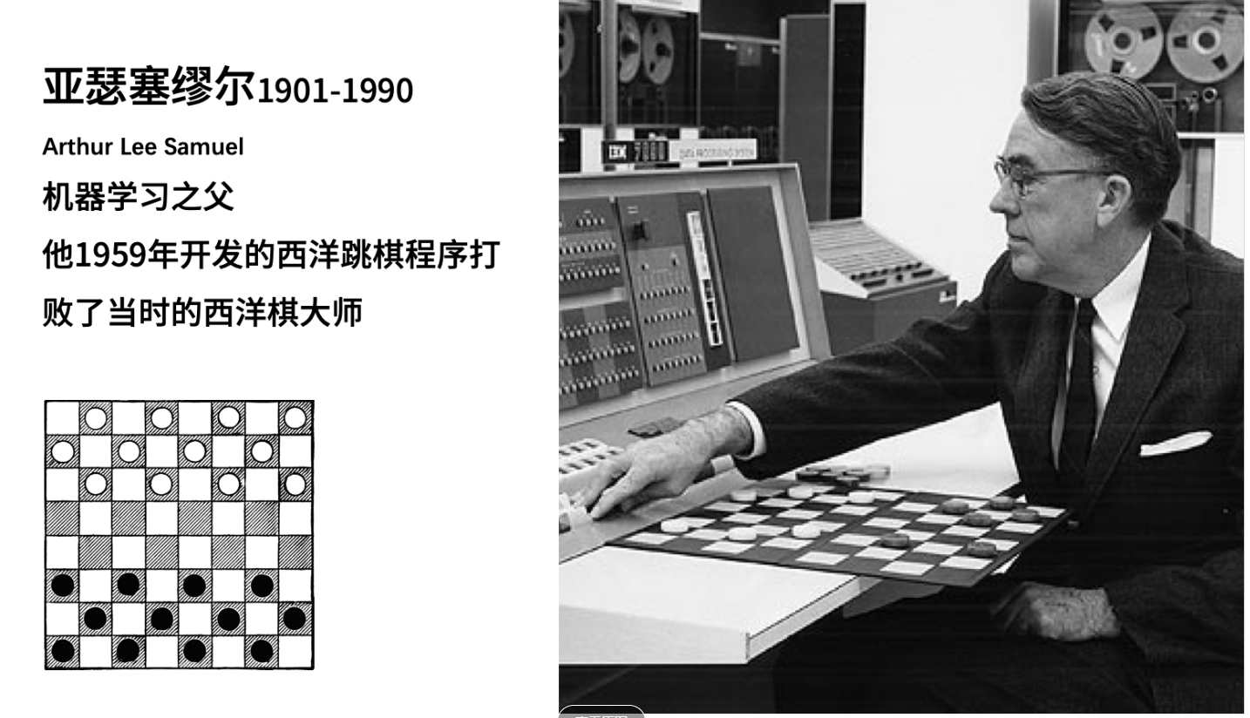

Slide 49
早期发展
通用问题求解程序GPS
1957年始，Newell, Shaw和Simon等人在Logic Theotist基础上，研究一种不依赖于具体领域的通用解题程序，持续了10年，最后版本发表于1969年。
符号计算
1963年，Slagle发表了符号积分程序SAINT，他使用了86个积分问题检查该程序，其中有54个问题是MIT微积分课程的考试题，结果程序解出了84个问题，SAINT的解题能力达到了大学生中优秀者的水平。
1967年，Mosis又研制了一个符号积分程序SIN，能解更多更复杂的积分题目，效率比SAINT快3倍，解题能力达到同领域专家水平。
LISP表处理语言等

Slide 50
第一阶段：50年代人工智能的兴起和冷落
各种诱人的前景把很多人吸引到人工智能领域中来，人工智能的研究呈现出蓬勃发展的局面。
一系列的成功使某些研究者头脑发热起来.
1958年，Newell和Simon曾经自信地说：不出10年，计算机将能谱写具有优秀作曲家水平的乐曲；不出10年，大多数心理学理论将在计算机上形成。
有些人甚至预言，80年代是全面实现人工智能的年代，到2000年机器的智能会超过人。

Slide 51
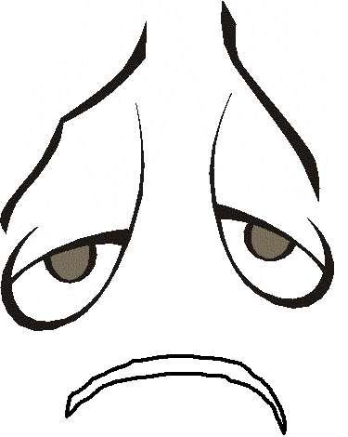
第一阶段：50年代人工智能的兴起和冷落
人工智能的低谷时期
归结方法的效率很难提高
在用归结方法证明问题时，稍微复杂一点的问题就会因内存全被占满或时间长的无法忍受而失败。如同没有包治百病的良药一样，建立适用于各个不同领域的通用推理程序的尝试也失败了。
机器学习的能力不如预期的那样好
Samuel的跳棋程序在战胜了一个州的冠军后，其能力就保持在那个水平上，一直没有新的提高
机器翻译等的失败
“Time flies like an arrow”
翻译成日语，再译回来 ：“苍蝇喜欢箭”
“The spirit is willing but the flesh is weak”
译成俄语，再译回来 ：
“The wine is good but the meat is spoiled”
英，剑桥大学James:
“AI即使不是骗局也是庸人自扰”
美，IBM下令取消AI所有研究活动

Slide 52
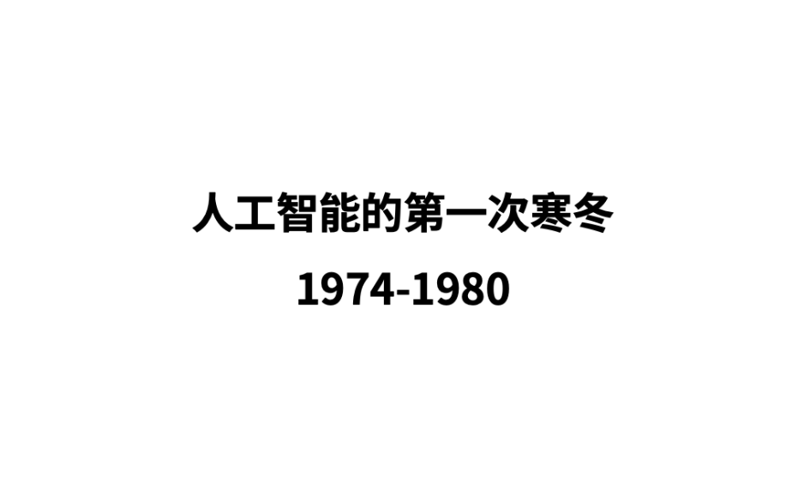
Notes:
出生就遇到黄金时代的人工智能，过度高估了科学技术的发展速度，太过乐观的承诺无法按时兑现的时候，就引发了全世界对人工智能技术的怀疑。

Slide 53
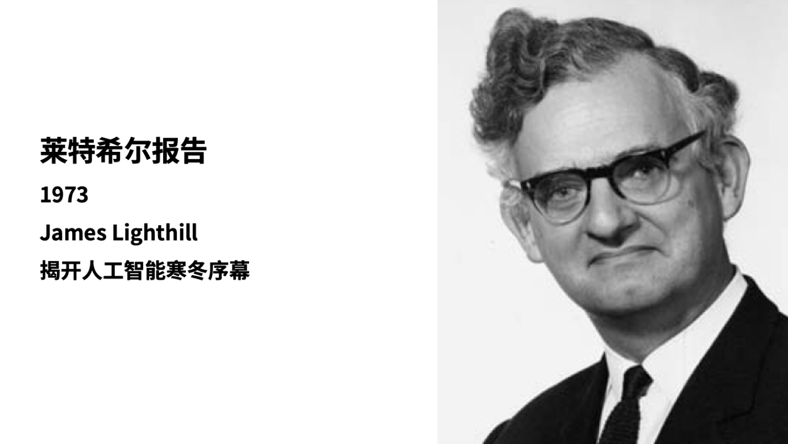
1973年，著名数学拉特希尔家向英国政府提交了一份关于人工智能的研究报告，对当时的机器人技术、语言处理技术和图像识别技术进行了严厉的批评，尖锐的指出人工智能那些看上去宏伟的目标根本无法实现，研究已经完全失败。此后，科学界对人工智能进行了一轮深入的拷问，使AI的遭受到严厉的批评和对其实际价值的质疑。随后，各国政府和机构也停止或减少了资金投入，人工智能在70年代陷入了第一次寒冬

Slide 54
在总结研究经验的基础上，人工智能研究者指出，使计算机具有知识是使人工智能走出困境的关键。
企图建造一个脱离知识的通用推理程序的想法是不够完整的，目前也是不切实际的。
要想人工智能的研究取得突破，必须把人们具有的知识也传给计算机系统。

Slide 55
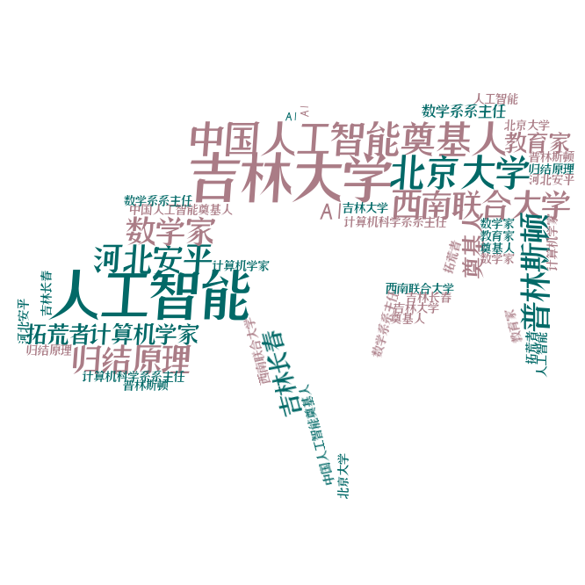
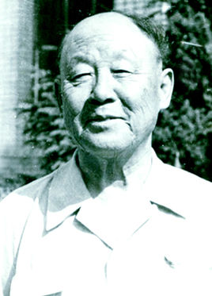
王湘浩（1915－1993）

Slide 56
开创中国人工智能研究

Slide 57
领导并主持举办“中国的达特茅斯会议“
1979年7月23日到30日，刚刚恢复活动不久的中国电子学会计算机学会（中国计算机学会的前身）在吉林大学召开了“计算机科学暑期讨论会”，王湘浩担任会议领导小组组长。
这次会议被誉为“中国的达特茅斯会议”，因为人工智能成为了这次讨论会的一个重要方向。
全体会议报告有4名演讲者：
吴文俊：几何定理机器证明
陆汝钤：计算机语言的文本和文法
吴允增：机器智能与人的智能的逻辑关系
张鸣华：数据流
Notes:
这些数学家都是新中国数学的奠基人，如今这些人都过世了，但是他们为我国数学事业的发展做出的贡献将名垂青史。

Slide 58
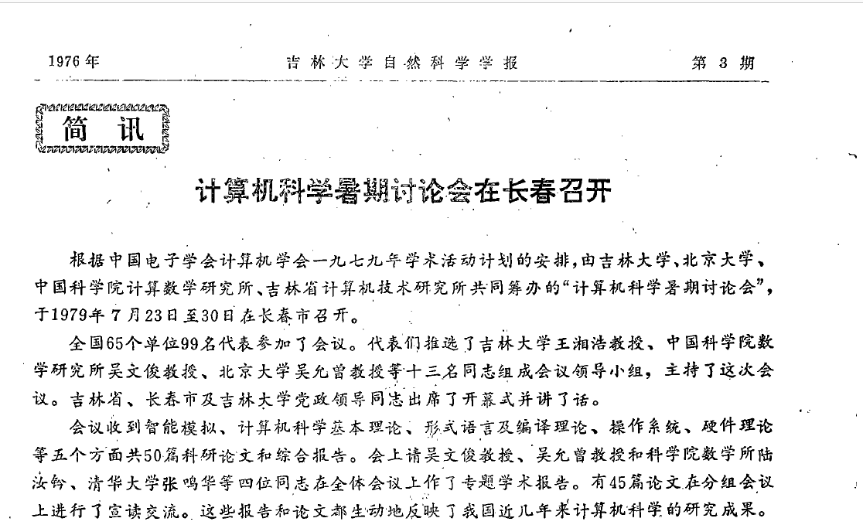

Slide 59
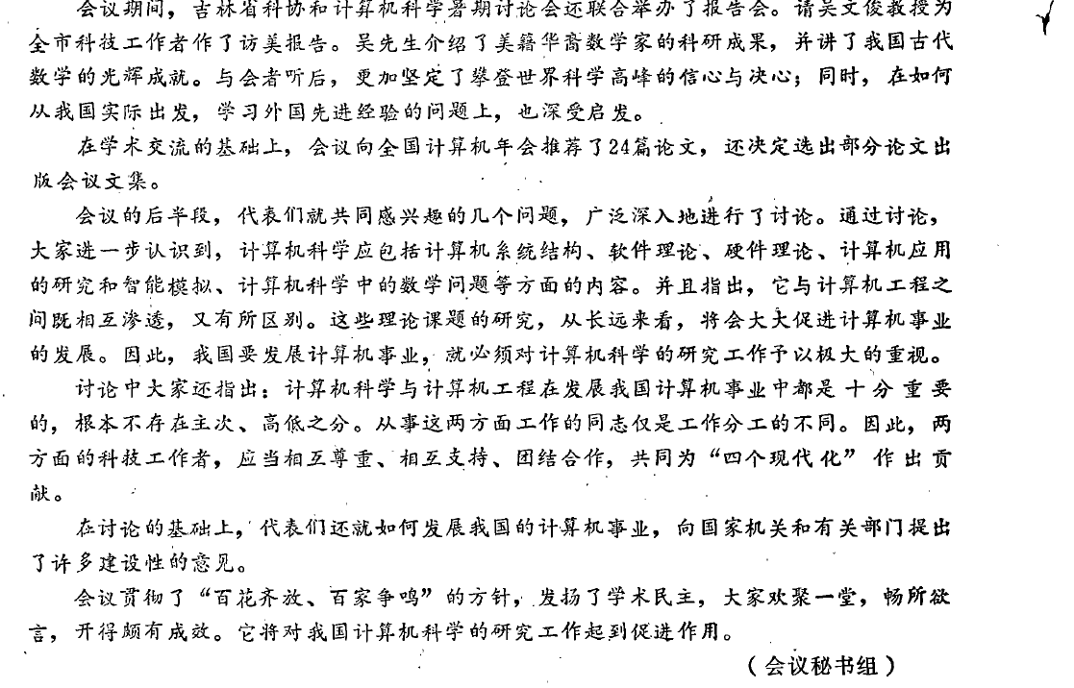

Slide 60
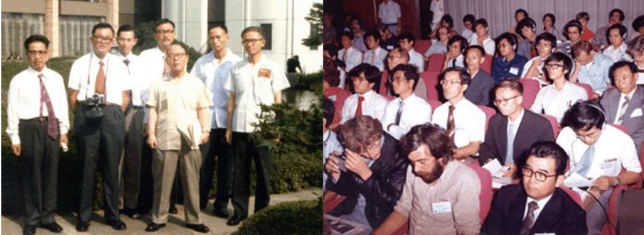
作为中国参加IJCAI国际学术会第一人
1979年8月20-23日，王湘浩作为教育部考察团团长与清华大学林尧瑞、华中工业大学彭嘉雄参加在日本东京举办的IJCAI学术会议。

Slide 61
建立人工智能学组并担任组长
以中国计算机学会为阵地，王湘浩还在学会下建立了人工智能学组并担任组长
中国计算机学会也成为了国内最早系统组织和开展人工智能研究的学术组织。
这个学组后来在1986年升级为中国计算机学会人工智能与模式识别专委会
王湘浩担任首届和第二届专委会主任
第一届专委会的创始理事包括何志均（两任浙大校长的老师、浙大计算机系的创建者）、马希文（最早在国际顶会上发表人工智能领域论文的北大教授、中文自然语言处理的研究先驱）以及陆汝鈐、宣国荣、刘叙华、何永保、管纪文等人。 。
Notes:
这些数学家都是新中国数学的奠基人，如今这些人都过世了，但是他们为我国数学事业的发展做出的贡献将名垂青史。

Slide 62
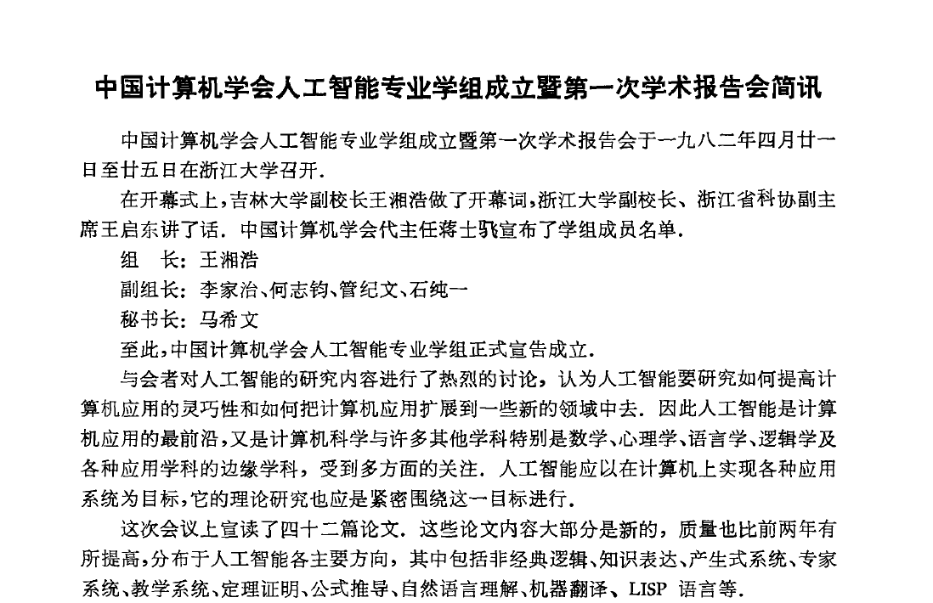
《计算机学报》 1982年04期 文章 作者: 傅凝

Slide 63
主持召开”吉大人工智能研究班‘’及 成立全国高校人工智能研究会
1980 年，吉林大学受教育部委托举办人工智能研究班，帮助兄弟院校培养人工智能的人才；
有清华、北航、中科大、复旦、中山国防科大等共计 16 所高校的教师来到吉林大学进修。
在王湘浩倡导与组织下还成立了全国高校人工智能研讨会，研讨会研究班自 1980 年起每年举行一次，是国内最早的人工智能学术研讨活动，为推动全国高等学校的人工智能研究起到重要作用。
Notes:
这些数学家都是新中国数学的奠基人，如今这些人都过世了，但是他们为我国数学事业的发展做出的贡献将名垂青史。

Slide 64
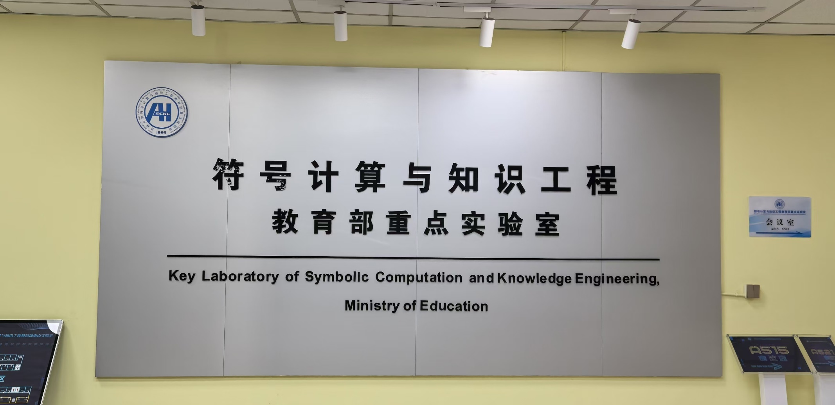
1993年成立

Slide 65
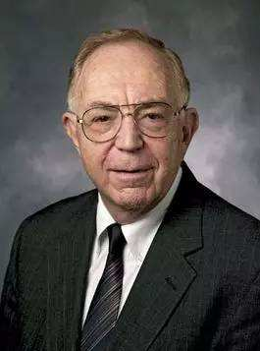
第二阶段：60年代末到70年代 专家系统出现
DENDRAL：化学质谱分析系统
MYCIN：疾病诊断和治疗系统
PROSPECTOR：探矿系统
Hearsay-II：语音理解系统
1969年成立了IJCAI
Edward Albert Feigenbaum：
1965年，和遗传学系主任、诺贝尔奖得主莱德伯格 (Joshua Lederberg)等人合作， DENDRAL
1994年度Turing Award得主
最早倡导了“ Knowledge engineering”(1977年， Feigenbaum在第五届国际人工智能大会)
"In the Knowledge lies the power"

Slide 66
在此之后各种的专家系统纷纷研制出来，专家系统得到航天、医学、地质、气象等部门的支持，发展迅速
在计算机中使用知识，为人工智能提出了一批有实用价值的研究课题
例如：如何使计算机获得人类知识、如何表示知识、如何进行基于不同领域知识的推理等等，这些课题促进了人工智能的研究，使人工智能这一学科重新出现了蓬勃发展的局面。

Slide 67
第三阶段：80年代，人工智能得到很大发展
第五代计算机研制计划“知识信息处理计算机系统KIPS” ：
1982年 日本发起 为期10年
目的：使逻辑推理达到数值运算那么快
结果：在扔了上10亿美元之后不了了之
它的开展形成了一股研究人工智能的热潮

Slide 68

第四阶段：80年代末 神经网络飞速发展
1987年，美国召开第一次神经网络国际会议宣告了这一新学科的诞生。
此后，各国在神经网络方面的投资逐渐增加，神经网络迅速发展起来。

Slide 69
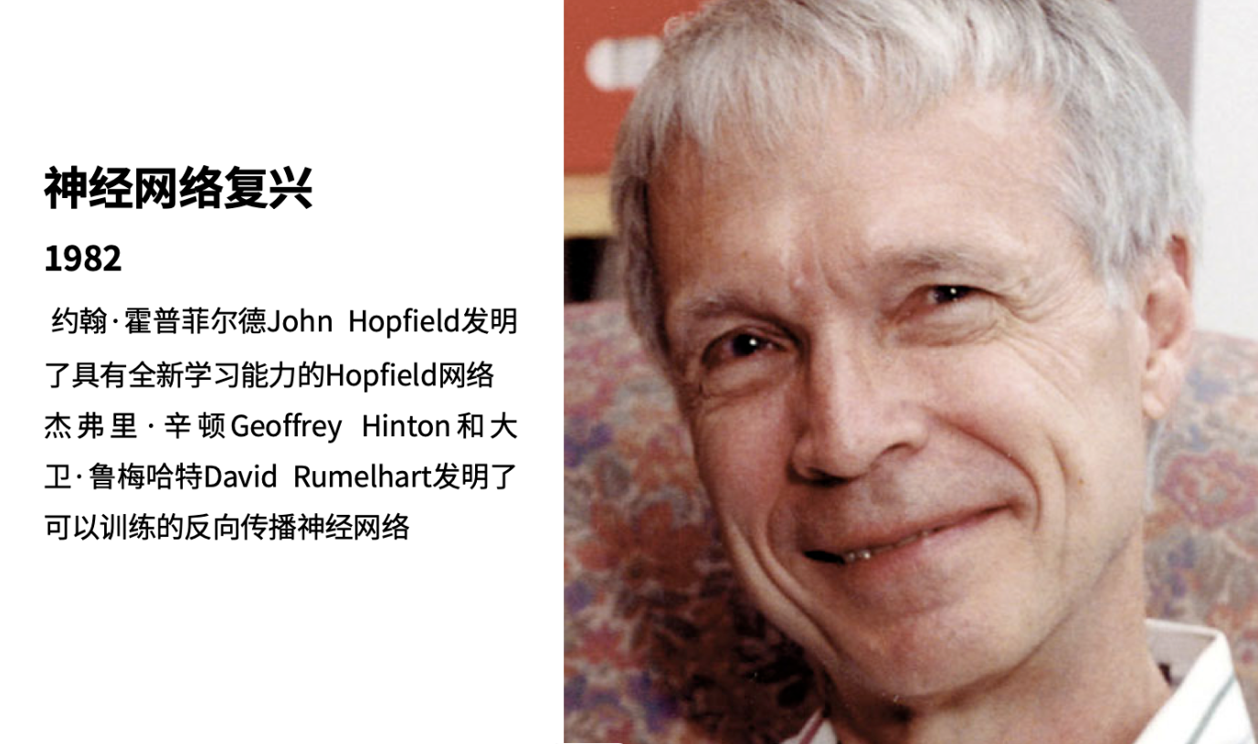
沉寂10年之后，神经网络又有了新的研究进展，尤其是1982年英国科学家霍普菲尔德几乎同时与杰弗里·辛顿发现了具有学习能力的神经网络算法，这使得神经网络一路发展，在后面的90年代开始商业化，被用于文字图像识别和语音识别。

Slide 70
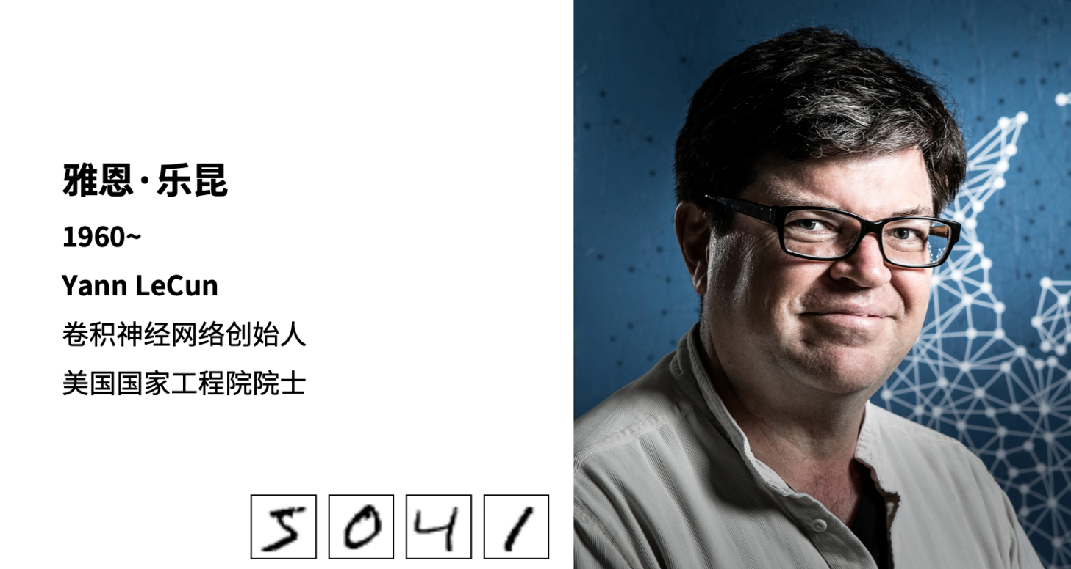
1989年，AT＆T贝尔实验室的雅恩·乐昆和团队使用卷积神经网络技术，实现了人工智能识别手写的邮政编码数字图像

Slide 71
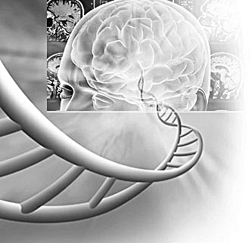
据美国每日科学网站2011年7月20日
报道，美国科学家朝人工智能领域
迈出了关键的一步：他们使用
DNA，在试管中制造出了首个人
造神经网络，该神经网络包含4个
人造神经元，由112个不同的DNA片
段组成。
这个相互作用的分子组成的电路能像人脑一样，可像人脑一样基于部分特征识别事物，这是大脑独特的属性之一。然而，其运行效率目前还很低下，需要进一步提高其性能。
7月21日出版的《自然》杂志上的论文中写道：“这个人造‘大脑’可不简单，它使得我们识别事物、形成记忆、做出决定并采取行动，这表明，一个由相互作用的分子组成的人造神经网络也能展示与大脑一样的行为。”

Slide 72
第五阶段：90年代—现在 新的AI研究高潮
IBM公司“深蓝”电脑击败了人类的世界国际象棋冠军
美国制定了以多Agent系统应用为重要研究内容的信息高速公路计划，基于Agent技术的Softbot(软机器人)在软件领域和网络搜索引擎中得到了充分应用
美国Sandia实验室建立了国际上最庞大的“虚拟现实”实验室，拟通过数据头盔和数据手套实现更友好的人机交互，建立更好的智能用户接口。
图像处理和图像识别，声音处理和声音识别取得了较好的发展，IBM公司推出了ViaVoice声音识别软件，以使声音作为重要的信息输入媒体。

Slide 73
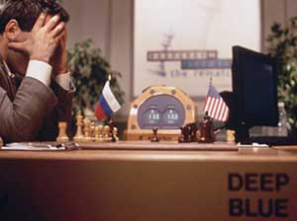
计算机打败国际象棋冠军
1997年5月11日，在国际象棋“人机大战”最后一局较量中，美国IBM公司的RS/6000/SP国际象棋超级计算机“深蓝” 仅用了一个小时便轻松战胜国际象棋特级大师卡斯帕罗夫，并以3.5比2.5的总比分赢得胜利和70万美元的奖金。

Slide 74
计算机打败国际象棋冠军
“深蓝”与卡斯帕罗夫的对比──
身高:卡斯帕罗夫5英尺10英寸,“深蓝”6英尺5英寸；
体重:卡斯帕罗夫176磅， “深蓝”1.4吨；
年龄：卡斯帕罗夫34岁， “深蓝”4岁；
每秒行棋速度：卡斯帕罗夫2步， “深蓝”2亿步。
最主要差别：
卡斯帕罗夫的随机应变能力强，老谋深算，经验丰富,但思路易受身体条件、情绪和周围环境的影响
“深蓝”是个刚刚涉足棋坛的小学生,记忆力强，计算平稳且不受环境干扰。

Slide 75
“深蓝”程序：带有一个收集了20世纪各位著名国际象棋大师所下的数千个棋局的数据库。
必须克服人工智能领域的一个关键问题：
在组合剧增的情况下进行全盘搜索。
棋手每走一步约有30步不同的走法。要看到15步之远，计算机必须算遍30¹⁵种不同走棋过程，并从中作出选择。
IBM的研究小组使用的技术：
先进行“浅”搜索，比如深度只有10步，以粗略指出哪些步是有希望的，然后对这些走法进行深度较大的搜索。使“深蓝”要处理的局面数减少到1000亿种左右。

Slide 76
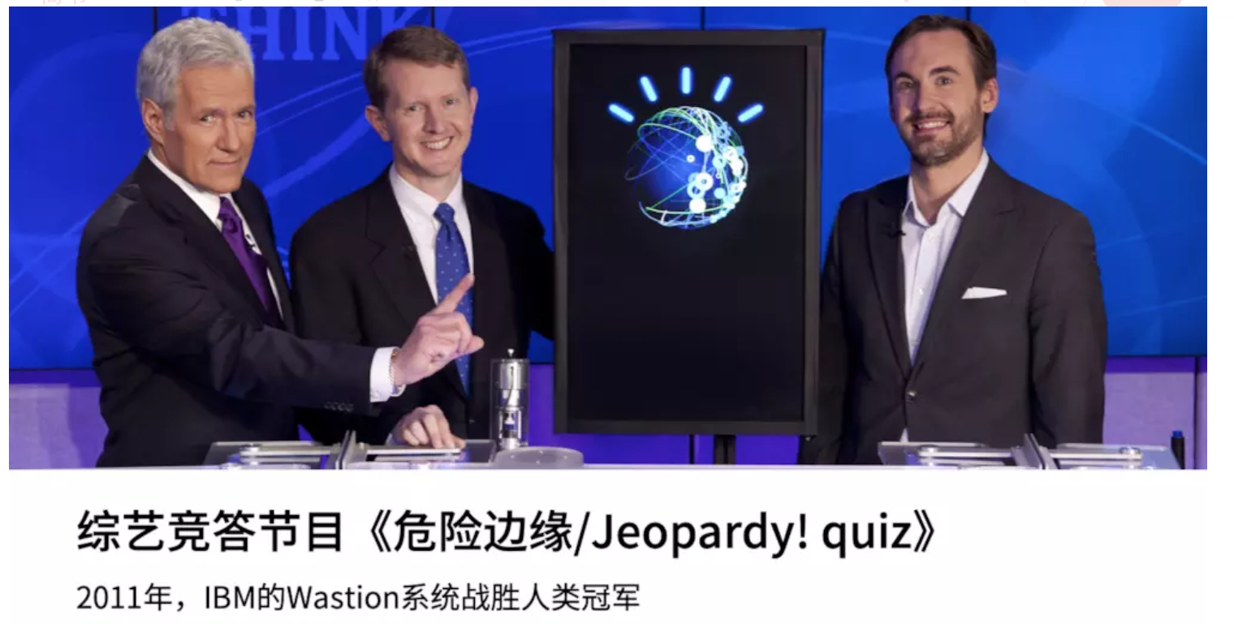
2011年，又是IBM，这次是人类的常识智力问答，在综艺竞答类节目《危险边缘》中，IBM的沃森系统与真人一起抢答竞猜，虽然沃森的语言理解能力也闹出了一些小笑话，但凭借其强大的知识库仍然最后战胜了两位人类冠军而获胜。

Slide 77
美国智力竞答电视节目电脑完胜人类选手
2011年2月14日到16日，IBM 的“沃森”计算机与美国老牌益智节目“危险边缘”节目史上最强的两位答题高手一较高下，结果沃森打败了人类选手。
三轮比赛中，沃森在第一、二轮几乎抢答近90％题目，第三轮抢答逾60％，答对率逾95％。沃森与两名人类选手的比分是：沃森 41413分， 肯-詹宁斯19200分，布拉德-鲁特 11200分。加上前两天比赛的得分，沃森最终总成绩 77147分，远高于两位人类选手21600分和 24000分的成绩。

Slide 78
美国智力竞答电视节目电脑完胜人类选手
危险边缘（Jeopardy!）以其复杂、微妙的文字游戏而著称，自然语言数据在真实世界中所产生的各种问题，都能在其中有所体现。这也是对于高级认知系统的一次公开实验: 这种系统不是简单地程序化运行，而是能通过训练进行自主学习。
在比赛过程中，当主持人阅读线索时，它们会以电子内容的形式传输给沃森，然后这台超级电脑会对接收到的信息进行分析，并做出各种构想，接着搜索所有信息检验构想的正误，得出5个最佳答案，并对每个答案设定信心级别，最终决定选用哪个答案。

Slide 79
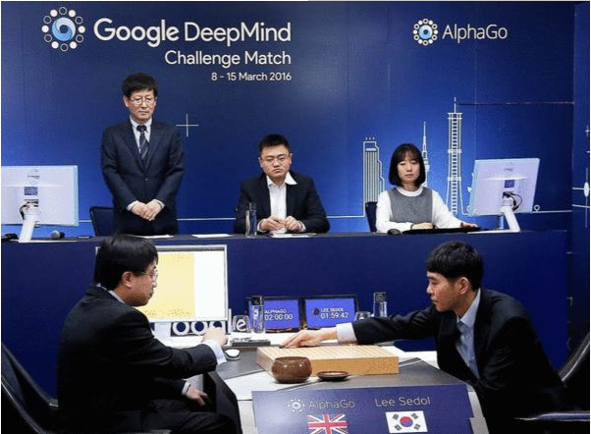
2016年围棋人机大战

Slide 80
2016年围棋人机大战
1月28日，由谷歌开发的人工智能系统AlphaGo击败欧洲围棋冠军樊麾。这个消息一经公布，就引发了巨大的反响。
在击败樊麾后，AlphaGo又向棋王李世石发起了挑战。
近十年来获得世界冠军最多的棋手，围棋世界的胜负大师
2016年3月9日—15日， AlphaGo以4:1战胜李世石。

Slide 81
2016年围棋人机大战
AlphaGo的技术细节在2016年《自然》杂志上详细公布过，原理其实不难。
AlphaGo利用深度学习学习人类棋谱，模拟人类来选择几个优势点，然后通过蒙特卡罗树搜索，穷举计算这几个点胜率，从中优选。
本质上来说，它还是搜索求解，而且是在非常固定的规则与模式下进行。
它所用到的GPU通用计算、分布式计算、深度学习、神经网络、蒙特卡罗树搜索都不是新技术。只是把这些技术用到围棋上并投入大量资源是首次。

Slide 82
2016年围棋人机大战
按照人工智能的分类，AlphaGo还属于弱人工智能Artificial Narrow Intelligence (ANI)。
弱人工智能是只能擅长于单个方面的人工智能，规则是封闭的。AlphaGo的判断可以用于围棋，达到很高的水平，它要下象棋也能达到很高的水平，但是就要从头再搞一套象棋的软硬件，它在围棋的深度学习无法通用于其他领域。
按照人工智能的分类，还有强人工智能Artificial General Intelligence (AGI)
强人工智能是指在各方面都能和人类比肩的人工智能，人类能做的脑力活动它都能做。它没有既定规则和领域，是开放式的。我们现在看到的各种幻想其实是强人工智能超越人类的高级阶段，AlphaGo作为弱人工智能，层次还相去甚远。

Slide 83
2016年围棋人机大战
围棋比我们的宇宙还要复杂：围棋棋盘横竖各有19条线，共有361个落子点，双方交替落子，这意味着围棋总共可能有10^171（1后面有171个零）种可能性。
这个数字到底有多大，你可能没有感觉。我们可以告诉你，宇宙中的原子总数是10^80（1后面80个零），即使穷尽整个宇宙的物质也不能存下围棋的所有可能性。

Slide 84
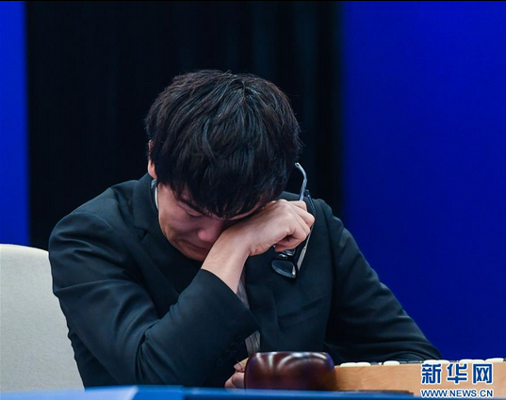
2017年5月 19岁的世界围棋第一人柯洁九段在中盘阶段难以逾越的劣势中离席落泪，阿尔法围棋在围棋终极“人机大战”中以3比0完胜，这也许是人类顶尖高手与机器之间的最后一盘分先对决。
柯洁说，比赛结束以后他非常自责。对他而言，其实这次比赛的意义要超出以前所有对人类的比赛，他专门请求了今天执白棋，希望今天可以下得好一点，但是“没想到在布局阶段就走出了几个我自己都无法原谅的恶手”。
他说：“通过这次的比赛，特别是这最后一局我发现了我有太多的不足，轻浮，然后心态特别容易有一个较大的起伏，自己的棋艺肯定是有很大的问题。我觉得我这盘棋应该有很多人都能比我做的更好，所以我也不值得大家对我有很多的赞美啊怎么样。真的很抱歉，我输了，我希望自己能做得更好。”

Slide 85
一、什么是人工智能？
二、人工智能的历史
三、人工智能的不同研究流派
四、人工智能的主要研究领域及其发展
五、人工智能与其它领域的交叉

Slide 86
三、人工智能的研究学派
符号主义/逻辑主义学派 --符号智能
“功能模拟”学派，主张从功能方面模拟、延伸、扩展人的智能；以研究符号为基础。
代表性成果：启发式程序、专家系统、知识工程等。
符号主义学派曾一枝独秀，为人工智能的发展作出重要贡献，现仍是人工智能的主流学派。

Slide 87
连接主义 --计算智能
“结构模拟”学派，主张从结构方面模拟、延伸、扩展人的智能，用“电脑”模拟“人脑”神经系统的联结机制；以研究人脑为物质基础。
代表性成果：M-P神经细胞模型、BP神经网络模型、Hopfield神经网络模型……

Slide 88
行为主义 --低级智能
“行为模拟”学派，主张从行为方面模拟、延伸、扩展人的智能，认为：“智能”可以不需要“知识”, 认为智能只是在与环境的交互作用中表现出来。该学派认为人工智能源于控制论。
早期研究工作重点是模拟人在控制过程中的智能行为和作用。80年代诞生了智能控制和智能机器人。
代表性成果：MIT的Brooks研制的智能机器人。
（Intelligence is determined by the dynamics of interaction with the world）

Slide 89
四、人工智能的主要研究领域及其发展
（一）自动推理
（二）专家系统
（三）机器学习
（四）自然语言理解
（五）机器人学和
智能控制
（六）模式识别
（七）基于模型的诊断
（八）智能规划
（九）智能agent
（十）神经网络
（十一）智能信息检索
（十二）自动程序设计、博弈
……

Slide 90
（一）自动推理
定理机器证明是人工智能工作者最早开始的尝试。
1956，Alen Newell &Herbert Simon，
Logic Theorist：证明了Whitehead和Russell合著
的《数学原理》第二章的38条定理
1963, 证明了《数学原理》第二章的全部52条定理
1976，美国的阿佩尔(K.Appel)等人合作解决了长达124年之久的难题--四色定理。他们用三台大型计算机，花去1200小时CPU时间，并对中间结果进行人为反复修改500多处。
这是一项使计算机跳出传统的计算领域，向思维活动领域迈进的重大成果，也是人工智能研究的开始.

Slide 91
自动推理主要方法
归结方法（1965，Robinsin）
吴方法--吴文俊院士，1997年Herbrand奖
表推演方法
基于公理的系统
自然演绎方法
专门用于等词推理的重写系统
实例化方法--新兴起

Slide 92
自动推理主要的学术会议和刊物
IJCAR(国际自动推理联合大会)
JAR(自动推理学报)
国内情况
中国学者在归结方法的改进和非经典逻辑推理方法研究方面取得了一系列成果，并应用于智能规划和安全协议验证等领域中。
2003年提出了一种新的独立于归结和表推演方法的扩展规则方法。国际著名人工智能专家Davis称之为与归结方法“互补”的自动推理方法，Murray教授对基于该方法提出的EPCCL理论给予很高评价。

Slide 93
国外情况
欧洲, 世界领先地位，尤以德国、英国最为突出。英国,将归结方法推广到时态逻辑,在分布式系统设计中得到应用。
美国,德克萨斯大学,数理逻辑机械化定理证明器ACL2已经成功地应用到许多重要工业和商业硬件校验项目中。美国的IBM、AMD、Intel、Microsoft、Motorola等著名的跨国企业均采用自动推理技术来提升自己的产品质量，并取得了丰厚的商业回报。

Slide 94
澳大利亚国立大学，将归结方法结合到局部随机搜索中，大幅度地提高了SAT和CSP系统的求解效率。(SAT问题, 被已故的著名美籍华人数理逻辑学家王浩喻为“当代数理逻辑和理论计算机科学的第一问题”。 现已证明:工程技术、军事、工商管理、交通运输及自然科学研究中的6000余个重要问题，如程控电话的自动交换、大型数据库的维护、大规模集成电路的自动布线、软件自动开发、机器人动作规划等，都可转化成SAT问题。)

Slide 95
非经典推理
Nonomonotonic Reasoning
John McCarthy&Mcdemot Reiter,1980
Modal Reasoning（Leibnitz）
Fuzzy Reasoning(Zadel,1981)
Probabilistic Reasoning:
Bundy(英，AI主编) 1985，
Nilsson,1986(美Stanford大学)
Bayesian Networks; Bayesian Belief Networks;Belief Networks; Causal Networks; Probabilistic Networks
……

Slide 96
（二）专家系统
专家系统的特点 1、 具有专家水平的专门知识和经验； 2、 能够进行有效的逻辑推理运算； 3、 不断获取知识，扩充知识范围； 4、 对用户是透明的； 5、 具有交互性和灵活性。
世界上第一个专家系统：化学专家系统DENDRAL。
我国的第一个专家系统：中医关幼波肝炎诊断治疗程序，由中国科学院自动化研究所控制论组于1977年研制成功。

Slide 97
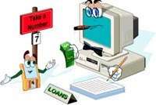
（二）专家系统
专家系统的分类 用于某一特定领域内的专家系统
诊断型专家系统 MYCIN（识别51种病菌，正确使用23种抗菌素，协助医生诊断、治疗细菌感染性血液病）
解释型专家系统 PROSPECTOR
预测型专家系统 气象、水文预报；
人口、经济形势预测
设计型专家系统
建筑设计、机械产品设计
决策型专家系统 银行贷款
规划型专家系统 军事计划的制定、机器人规划、
旅游规划、铁路运输规划
教学型专家系统
数学专家系统
监视型专家系统
机场监视、森林监视、危重病人的心脏及呼吸监测系统、核反应堆的监测系统

Slide 98
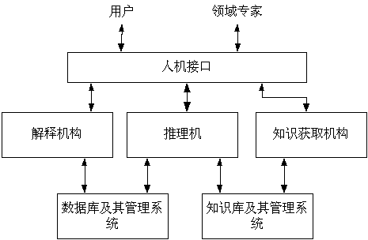
（二）专家系统
Inference Engine
Facts
Rules

Slide 99
（三）机器学习
学习是少数高级生物具有的高级智能行为。
机器学习使人造系统有了自我完善能力。
以前的机械系统，无论它有多么复杂巧妙， 它都只能以程序化的方式进行固定的操作，其能力和水平不会有任何的改进。而具有学习能力的计算机系统，其以后的水平如何，连设计者都难以预料。
香克(R. Shank) ："一台计算机若不会学习，就不能称为具有智能的。"
机器学习还有助于发现人类学习的机理和揭示人脑的奥秘。
这是一个始终得到重视，理论正在创立，方法日臻完善，但远未达到理想境地的研究领域。

Slide 100
自上个世纪九十年代Vapnik提出统计机器学习理论以来，机器学习得到快速发展和广泛应用。
2001年，美国科学家在《Science》上撰文指出：机器学习对科学研究的整个过程正起到越来越大的支持作用，该领域在今后的若干年内将取得稳定而快速的发展。
2003年，DARPA（美国国防部高级计划局，Defense Advanced Research Projects Agency）开始启动以机器学习为核心的5年计划PAL。首期(1-1.5年)投资2900万美元，将机器学习技术放到了国家安全的角度来考虑。

Slide 101
（三）机器学习
机器学习的早期著名系统：
1956年，Samue1研制的跳棋程序. 1959年，战胜了设计者本人； 1962年，战胜了美国一个州的冠军。
Langley的发现系统BACON，它能根据现有的数据，用83条产生规则重新发现许多著名的物理定律，如理想气体定律、行星运动定律及欧姆定律等。

Slide 102
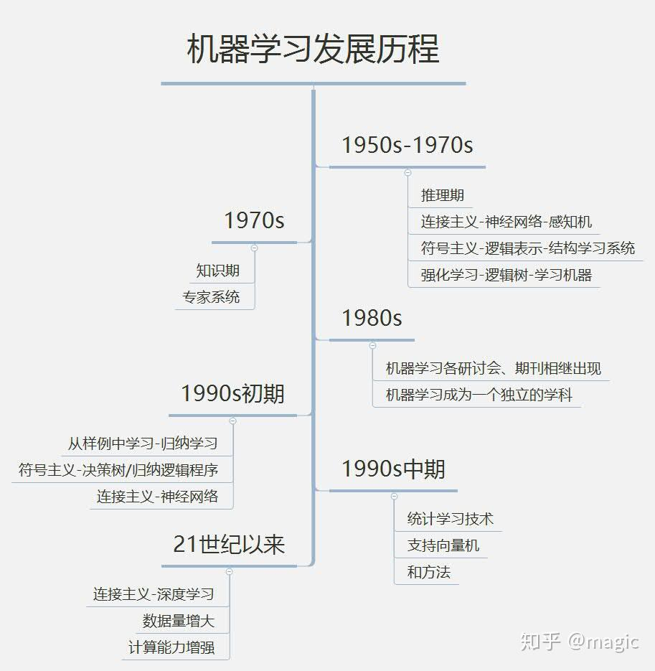

Slide 103
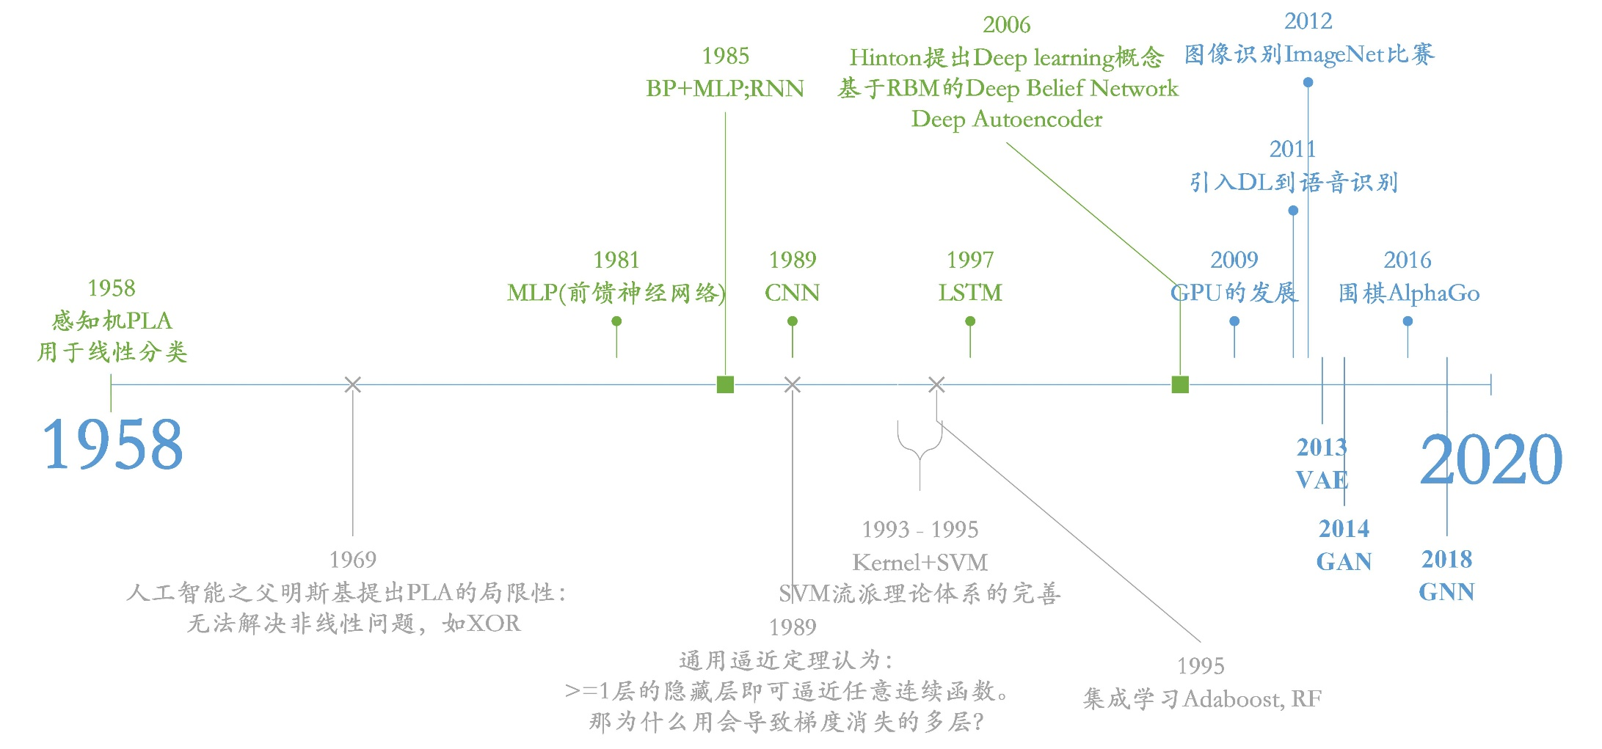
深度学习发展历程

Slide 104
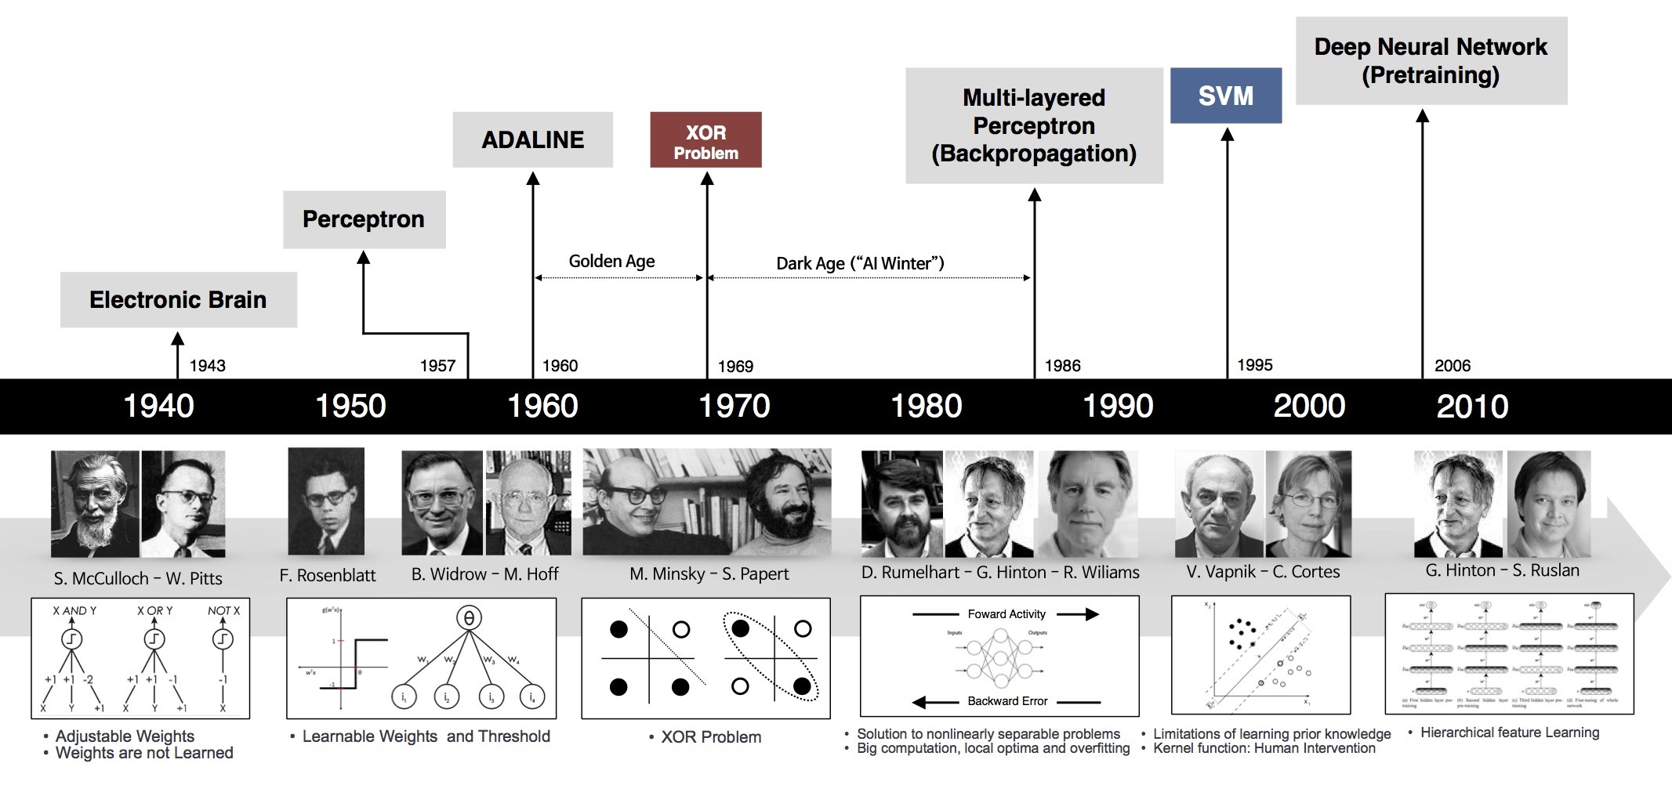

Slide 105
（四）自然语言理解
研究目标：
1、计算机能正确理解人类的自然语言输入的信息，并能正确答复（或响应）输入的信息。
2、计算机对输入的信息能产生相应的摘要，
而且复述输入的内容。
3、计算机能把输入的自然语言翻译成要求的
另一种语言。

Slide 106
（四）自然语言理解
自然语言理解的挑战来自自然语言的模糊特性。
例如:
He set a book on the table.
(Where? The exact position)
She had her hair cut for the party.
(How long?)

Slide 107
（四）自然语言理解
似乎很简单但实质上是非常困难的问题
日常的语言交流包含着很复杂的编码和解码过程
例. 装修工人的宿舍
与人们的知识与推理能力有密切的关系
与某些人谈话很费力， 但与思维敏捷的人谈话只要
几句话甚至几个字就可以了

Slide 108
研究方法
先后经历了基于规则、基于实例和基于统计的方法及其融合。
有待解决基本问题
汉语的词性
发展趋向
统计方法中引入语言学知识，如语义知识。
两个最大的应用领域
文本检索、机器翻译
大模型横空出世！

Slide 109
机器翻译是一个充满挑战的研究领域，被列为21世纪世界十大科技难题之首。
由中科院计算所等单位联合开发了开源的统计机译系统——“丝路”，在美国国家标准和技术研究所主持的机器翻译国际评测中，在英汉翻译上获得较好成绩。
谷歌翻译目前可提供63种主要语言之间的实时翻译，主要是采用统计翻译模型，通过海量统计数据来提高翻译精确度。
2011年11月，谷歌推出了一款手机翻译软件;该软件支持包括汉语普通话在内的14个语种。对着谷歌Android智能手机讲话的用户，几乎能实时听到他们的源语言被翻译成目标语言;而通话对方的语言也会被翻译成该用户的母语。
影响机译发展的最大因素在于译文的质量。就已有的成就来看，机译的质量离终极目标仍相差甚远。

Slide 110
（五）机器人学和智能控制
智能机器人是人工智能中视觉感知系统、问题求解系统、计划产生系统等领域中技术的综合应用的成果。智能机器人主要在功能上模仿人，外形上可以多种多样，它们把观测、思维和操作巧妙地结合起来。

Slide 111
1920年 捷克斯洛伐克作家卡雷尔·恰佩克在他的科幻小说《罗萨姆的机器人万能公司》中，根据Robota(捷克文，原意为“劳役、苦工”)和Robotnik(波兰文，原意为“工人”)，创造出“机器人”这个词。
1939年 美国纽约世博会上展出了西屋电气公司制造的家用机器人Elektro。它由电缆控制，可以行走，会说77个字，甚至可以抽烟，不过离真正干家务活还差得远。但它让人们对家用机器人的憧憬变得更加具体。
1942年 美国科幻巨匠阿西莫夫提出“机器人学三大定律”。虽然这只是科幻小说里的创造，但后来成为学术界默认的研发原则。

Slide 112
机器人学三大定律
第零定律：机器人必须保护人类的整体利益不受伤害，其它三条定律都是在这一前提下才能成立。
第一定律：机器人不得伤害人类个体，或者目睹人类个体将遭受危险而袖手不管，除非这违反了机器人学第零定律。
第二定律：机器人必须服从人给予它的命令，当该命令与第零定律或者第一定律冲突时例外。
第三定律：机器人在不违反第零、第一、第二定律的情况下要尽可能保护自己的生存。
零定律的意义
打个比方，为了维持国家或者说世界的整体秩序，我们制定法律，必须要执行一些人的死刑。这种情况下，机器人该不该阻止死刑的执行呢？显然是不允许的，因为这样就破坏了我们维持的秩序，也就是伤害了人类的整体利益。 “第零定律”的重要性在于地位凌驾其它三大定律，如若有个机器人为保护人类整体（维护第零定律），必须杀害一个人或一群人（抵触第一定律），机器人的正子程式为了人类整体着想就会同意谋杀罪行。

Slide 113
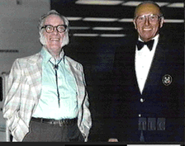
上世纪五十年代到六十年代， George Devol 和 Joe Engleberger造出了第一个现代工业机器人 “Unimates”. Engleberger开了第一个机器人公司“Unimation”, 他被称为 “father of robotics.“
Isaac Asimov
and
Joe Engleberger

Slide 114
（五）机器人学和智能控制
1997年8月，著名美国未来学家阿尔文·托夫勒和人
工智能方面的专家等22位世界知名人士学者预测：
20年内人同机器人自由交谈将成为可能
在发达国家三分之一以上的重劳动将由机器人来完成
“家庭用机器人”将在10至20年内开始上市销售
“凭自己的判断采取行动的机器人”将会问世
“用蛋白质等生物体组织制成的机器人”也将诞生。

Slide 115
日本从1998年开始着手研究开发可用于处理家务和照顾病人的人形智能机器人。这项为期5年的计划由政府出资，目的在于开发能够用于日常生活、福利事业、医疗卫生等广阔领域，并具有一定人工智能的人形机器人。

Slide 116
（五）机器人学和智能控制
机器人的研究过程：
第一代（程序控制）机器人
一种由设计师预先按工作流程编写好程序存贮在机器人的内部存储器，在程序控制下工作；另一种是被称为“示教—再现”方式。
第二代（自适应）机器人
配备有相应的感觉传感器，能取得作业环境、操作对象等简单的信息，并由机器人体内的计算机进行分析、处理，控制机器人的动作。
第三代（智能）机器人
装备了高灵敏度的传感器，能对感知的信息进行分析，控制自己的行为，处理环境发生的变化，完成交给的各种复杂、困难的任务。有自我学习、归纳、总结、提高已掌握知识的能力。

Slide 117
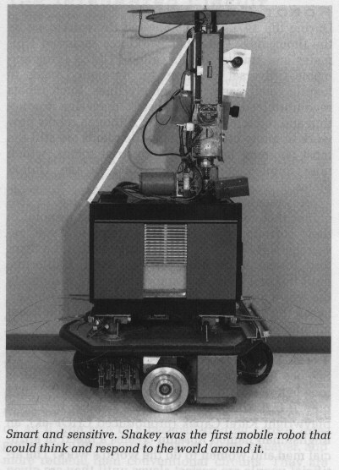
机器人例
1968年 美国斯坦福研究所公布他们研发成功的机器人Shakey。它带有视觉传感器，能根据人的指令发现并抓取积木,不过控制它的计算机有一个房间那么大。
Shakey可以算是世界第一台智能机器人，拉开了第三代机器人研发的序幕。

Slide 118


机器人例
仓库安全机器人
捕捉高速运动物体的机器人
1998年8月，日本东京大学
可以变形的机器人
最聪明的机器人
美国马萨诸塞州的麻省理工学院
会思维、会听、会感觉、会触摸或会说话
Brooks, 1995, The artificial Intelligence without intelligence
除船面铁锈的机器人

Slide 119

机器人例
最复杂的用于外科手术的机器人“宙斯”
1998年2月
美国罗伯特·拉扎拉博士使得外科医生能利用插入患者体内的精密仪器，通过切三个像铅笔那么粗的切口，对心脏旁路做手术。

Slide 120


机器人例
爱宝（Aibo） 机器宠物狗
1999年日本索尼公司推出犬型机器人爱宝，当即销售一空，从此娱乐机器人成为目前机器人迈进普通家庭的途径之一
能叫唤、乞食和摇动尾巴，一旦得到人的抚摸，会撒娇。会追球，会走路。
楚楚 （Chew Chew）
能吃肉的机器人
拥有12个轮子的怪物，第一个完全用食物的能量控制的机器人。 “胃”：微生物燃料电池（MFC），这个电池需要大量的细菌，食物被细菌分解后，化学能被转化为电能。

Slide 121

美国战斗机械狗(2008年9月)--由科幻梦想变现实
这个形似机械狗的四足机器人被命名为“大狗”(Bigdog)，由波士顿动力学工程公司(Boston Dynamics)专门为美国军队研究设计。Boston Dynamics公司曾测试过BigDog，这只机器狗与真狗一般大小，它能够在战场上发挥重要作用:为士兵运送弹药、食物和其他物品。
原理：由汽油机驱动的液压系统能够带动其有关节的四肢运动。陀螺仪和其他传感器帮助机载计算机规划每一步的运动。机器人依靠感觉来保持身体的平衡，如果有一条腿比预期更早地碰到了地面,计算机就会认为它可能踩到了岩石或是山坡,然后BigDog就会相应地调节自己的步伐。
特点：行动迅速、反应灵敏、动力和智能自动化，且看上去坚固耐用。

Slide 122


2012年9月11日，美国军方公开展示了最新版本的军用机器狗，由波士顿动力公司研制，大名LS3，别名AlphaDog，是一个四条腿、能自由活动的机器人。
可以在负重400磅(181公斤)的情况下
直立行走20英里(32公里)，
并跟随士兵在崎岖地带作战。

Slide 123

此外，波士顿动力工程公司正在研制一种类人机器人，代号为“亚特拉斯”，这种机器人可以直立步行和慢跑，可以从狭窄的通道挤过，可以利用机器手臂抓东西。该公司表示，除了军事用途之外，这些机器人还可以用于人道主义援助，如急救和灾害响应等。
美国军方还在研制其他多款功能强大的机器人，其中包括被称为“猎豹”的机器人，这款机器人能够冲刺，急转弯，并能突然急刹停止。美国国防部高级研究计划署官网2012年03月07日宣称，该机构委托波士顿动力工程公司研制的机器人“猎豹”近期以每小时18英里(约合每小时29公里)的成绩打破了有腿机器人的陆地步行速度最高记录，成为速度最快的四腿机器人。

Slide 124

2011年12月一场科技展
在法国奥尔良地区上演,
展会上一个飞行机器人
“累砖”的场景让现场所有
人叹为观止。
眼前这座已经初步成形的
塔状模拟建筑就是飞行机
器人的“杰作”。飞行机器
人是由瑞士苏黎世联邦工学院
丹德烈亚教授带领的一个小团队研制的,它的大小类似一般的飞机模型,周身有4个螺旋桨。

Slide 125

谷歌2013年收购了世界顶级机器人技术公司，波士顿动力学公司，2017年又出售给日本软银公司。
波士顿动力学崛起于美国国防部的DARPA大赛，其生产的双足机器人和四足机器狗具有超强的环境适应能力和未知情况下的行动能力。

Slide 126
飞行机器人可以依照事先为其设定好的程序,在没有人类帮助或干预的情况下,独自进行取砖、运砖以及累砖的工作,而且会确保搭建起的模拟建筑与设计的一模一样。 实验证明,一个飞行机器人用1500块砖搭建一座高6米、直径为3.5米的模拟建筑,只需用3天多的时间。而一个成年人搭建同样的模拟建筑所需要的时间则至少为几周。 未来机器人代替建筑工人从事危险、繁重工作的梦想正进一步接近现实。

Slide 127
据专家分析，日本、美国等国的机器人研究走的是“人形机器人”的路线:
例如：2008年，33岁的加拿大电脑奇才吴勒因为忙于工作，无暇拍拖，遂制造出一个完美的女朋友机器人 “Aiko”，她不仅气质优雅、性感美丽，而且擅长家务活，能够帮助吴勒管理账目。她在数学计算方面是一个天才，能够记识1.3万个英语和日语单词，她还能够识别人的面孔，阅读报纸，对路人指示方向。
2010年，日本开发出一款机器人婴儿“阳太郎”，希望通过这机器人，让年轻人体会育儿的乐趣，借以提高日本的生育率。当触摸“阳太郎”脸部和身体的不同部位时，它的面部表情会发生变化，还会移动胳膊和双腿。阳太郎通过传感器感受人的“爱抚”，根据触摸频率的不同，阳太郎的“情绪”也会随之变化。

Slide 128

日本科学家研制的机器人女星“双子替身F号”，2010年曾与人类女演员同台献艺 。

Slide 129

2011年11月11日消息，日本和德国慕尼黑理工大学的工程师研制出面具机
器人，名为“Mask-bot”。这张机器脸逼真度极高，能够活动眼皮、皱眉
和说话。
蔵立隆明博士与面具机器人面对面

Slide 130

2019年，日本丰田公司开发出一款投篮机器人，可以投出惊人的100%命中率，还打败了参与实验的职业球员，它将参加日本B级篮球联赛的半场表演赛。
这个机器人名叫“Cue”，身高大约190厘米。在成功开发之后，已经通过AI练习投篮20万次。这次实验团队找来了Arvalq Tokyo的职业球员安藤誓哉与Zack Baranski跟Cue比赛中距离投篮。

Slide 131
我国走的是“功能机器人”路线，着眼于机器人的“功能化”：
如深圳银星公司的扫地机器人，2010年销量突破了50万台。
2010年1月，中国科学院在深圳启动了“机器人”重大专项项目，目前，中科院深圳先进研究院已经研发出互联网机器人、管家机器人、老人服务机器人、家庭监控机器人、脊柱手术机器人等，其中有些已经实现产业化。

Slide 132

蛟龙号载人潜水器
长、宽、高分别是8.2米、3.0米与3.4米；
空重不超过22吨，最大荷载是240公斤；
最大速度为每小时25海里，巡航每小时1海里；
“蛟龙号”当前最大下潜深度7062.68米；
最大工作设计深度为7000米，理论上它的工作范围可覆盖全球99.8%海洋区域

Slide 133

玉兔号—中国首辆月球车
2013年12月15日登月
设计质量140千克，
能源为太阳能，
能够耐受月球表面真空、强辐射、摄氏零下180度到零上150度极限温度等极端环境。
月球车具备20度爬坡、20厘米越障能力，并配备有全景相机、红外成像光谱仪、测月雷达、粒子激发X射线谱仪等科学探测仪器。
2014年9月6日“玉兔号”月球车进入第十个月昼工作期，超长服役7个月。

Slide 134
（六）模式识别
“模式”(Pattern)一词的本意是指完美无缺的供模仿的一些标本。
模式识别就是指识别出给定物体所模仿的标本。
人工智能所研究的模式识别是指用计算机代替人类或帮助人类感知模式，是对人类感知外界功能的模拟，研究的是计算机模式识别系统，也就是使一个计算机系统具有模拟人类通过感官接受外界信息、识别和理解周围环境的感知能力。

Slide 135




（六）模式识别
汉字识别与数字识别
指纹识别
手机防盗
电子暗探

Slide 136
（七）基于模型的诊断
为了克服传统的第一代诊断专家系统的严重缺陷而出现的新型智能诊断方法，是对诊断理论和技术上的革命。
应用领域：
电路故障查找系统、医学诊断系统、大型VHDL程序的故障检测与定位、大型异步离散事件系统的诊断、网络通讯故障诊断、汽车故障诊断、燃气轮机监视等。

Slide 137

（七）基于模型的诊断
Livingstone系统：在航天器错误检测、恢复、重新装配等不同的推理任务中使用单一系统描述，1998年10月24日在美国肯尼迪航天中心成功发射的“深空一号”探测飞船中，这组AI软件使“深空一号”探测器在没有地面控制人员指挥的情况下作出了一些重要的决定，还使“深空一号”探测器自我诊断飞行器的故障并发出更正指令。

Slide 138
（七）基于模型的诊断
CDIAG （Loiez，Taillibert，1997） ：
一个对不同类型电路（包括模拟电路）进行诊断的已经商品化的系统.在航空领域，Aerospatiale系统将CDIAG用于对模拟电路和混合电路的自动测试装置中.Console和Dressler认为：CDIAG应该能应用于其它领域.
燃气轮机诊断系统（Trave Massuyes，Milne，1997）：在进行TIGER项目（欧盟基金项目）的研究中产生的，已商品化的系统.
ROCKWELL（Provan，1998）：基于模型诊断在航空领域应用的较成功的系统，用于对火箭发动机模型化并基于模型进行诊断.

Slide 139

（七）基于模型的诊断
IDEA（Cascio，Sanseverino，1997）：由菲亚特公司开发的系统，用于对汽车内的80多种不同类型的子系统进行MBD. 已被意大利附近的1500多个汽车修理中心使用.
MDS：由戴姆勒-克莱斯勒公司开发的汽车诊断系统，成为商品.
AUTOSTEVE（Price，1998）：已被福特和美洲虎使用的汽车诊断系统，能够自动生成FMEA.
VMBD项目：将基于模型的诊断技术既应用于在生产车间内的汽车，又应用于正在行驶的汽车。欧盟基金项目，合作者包括汽车制造商、供应商和大学. 这一项目推动了MBD的发展，它使得生产商和供应商有机会来考察基于模型的诊断技术。

Slide 140
期刊：Artificial Intelligence、Automated Reasoning、Theoretical Computer Science、AI Communications
国际会议
IJCAI（International Joint Conf. on AI）AAAI(National Conf. on AI)
ECAI(European Conf. on AI)
KR(Int. Conf. on Principles of Knowledge Representation and Reasoning)
Workshop on Principles of Diagnosis

Slide 141
（八） 约束程序
Constraint Programming
1980年代末期，著名计算机学家Mackworth和Freuder合作的开创性论文。The Complexity of some polynomial network consistency algorithms for constraint satisfaction problems；以相容性算法的研究开启了约束程序研究的大幕。
随后，德国的欧洲计算机研究中心（ECRC）、澳大利亚的莫纳什大学、爱尔兰的Cork大学相继成为约束程序研究的中心。
ACP（http://www.a4cp.org/）
2005年3月，在法国建立。

Slide 142
APACHE系统最早是法国的一个基于约束推理的机场调度系统，后来通过引入全局约束来优化系统性能，现已成功用于英国、美国等国际机场。
法国医院著名的护士时间表调度系统GYMNASTE
饲料加工厂多资源调度系统MOSES。
在软件行业中，法国ILOG公司是全球最大的约束程序与推理软件产品供应商，目前ILOG公司的已经被国际计算机业巨头IBM收购，成为其旗下的重量级子公司，Oracle，SAP，I2，Manugistics等大型应用软件公司均是其主要客户，业已在通信、制造、运输、航空等行业发挥了巨大的作用。

Slide 143

CP（International Conference on Principles and Practice of Constraint Programming）
CP2019，09.30-10.04 Stamfort，美国
Constraints: An International Journal

Slide 144
五、人工智能与其它领域的交叉
数据挖掘--AI与数据库的交叉领域
基于知识的软件工程-- AI与软件工程的结合
基于Agent的软件工程-- AI中多Agent技术与软件工程的结合
网络智能-- AI与因特网技术的结合
万维学（Web Science）是比它更广的概念。
计算机动画自动生成-- AI技术与计算机图形学及电影艺术结合的产物

Slide 145
人工智能未来的设想
未来实现人工智能必须双管齐下，一是利用现有的计算机技术模拟人工智能，这是实现人工智能的必要准备；二是利用一种全新的技术实现信息处理的模糊化和网络化，这是实现人工智能的根本途径。
全新技术：寄托于光子计算机、生物计算机和量子计算机。
1990年1月29日，美国贝尔实验室宣布研制出世界第一台光计算机。它采用砷化钾光学开关，运算速度每秒10亿次。根据推测，未来光子计算机的运算速度可能比今天的超级计算机快1000到1万倍。
具有5000个左右量子位的量子计算机可以在大约30秒内解决传统超级计算机需要100亿年才能解决的素数问题。
生物计算机研究更加现实，美国威斯康星－麦迪逊大学已研制出一台可进行较复杂运算的DNA计算机。据悉，一克DNA所能存储的信息量可与１万亿张CD光盘相当。

Slide 146
人工智能未来的设想
Intel公司名誉董事长戈登·穆尔 ：“硅智能将发展到很难将计算机和人区分开来的程度”
库茨魏尔技术公司总裁雷蒙德·库茨魏尔 ： “大约在2019年，一台1000美元的个人电脑可以拥有人脑的基本计算能力，包括1000亿个神经元和100万亿个神经连接物。到2030年，价值1000美元的计算机系统将拥有相当于1000个人的大脑智能总和；到2050年则相当于10亿个人的大脑能量。” “到2099年将只有很少一部分人仍然保留着生物机体。大多数人将把自己的思想转换成电子电路——结果就可以获得永生 ”
宾夕法尼亚州立大学的纽纳姆 ：“我希望过上这样一种生活。我希望有足够的时间去了解生命的意义——我们为什么要在地球上生存、为什么会有物质以及宇宙为什么会存在？我很想知道这些问题的答案。”

Slide 147
结论与展望
人工智能虽不是万能灵药，却也不是无端妄说。人工智能是一门科学，也是一门技术，一门几乎在所有方面都有重要应用的技术。
人工智能能否发展到可以匹敌自然智能（人类智能）的地步，是一个颇有争议的问题。一些学者建议把人工智能和自然智能结合起来，形成威力更大的智能组合，这个想法是有益的，可行的，而且事实上科学家们早已开始这样做了。

Slide 148


Slide 149
21世纪第二个十年，随着移动互联、大数据、云计算、物联网技术的迸发，人工智能技术也迈入了新的融合时代，从AlphaGo战胜李世石，到微软语音识别技术超越人类，到谷歌自动驾驶、波士顿动力学机器人，到满布市场的智能音箱，到每个人手机中的神经网络芯片和智能程序，人工智能从无形发展到有形的陪伴每个人的生产生活，半个多世纪前科学家曾经描绘的美好图景正在一步一步被人工智能技术所实现。

Slide 150


一点思考

Slide 151
课 程 内 容
一、课程背景
二、产生式系统表示及其搜索方法
三、逻辑表示及其推理方法
四、其他方法

